Slide 1
작곡 세미나
6. 음악 합성 및 음향적 변형
2024/05/02
Andantino

Slide 2
오늘 할 일
FluidSynth 기본 사용법 익히기
사운드폰트 적용하여 MIDI를 WAV로 합성하기 (실습 포함)
Audacity 기본 사용법 익히기
녹음(마이크, 스피커)
재생, 일시정지, 정지 / 트랙 음소거, 볼륨 조절, 스테레오 좌우 크기 조절
부분적인 편집(잘라내기, 복사, 붙여넣기) / 확대, 축소
생성(순음, 소음, 메트로놈 등)
효과 적용
증폭 / 리버브 / High Pass Filter / Low Pass Filter / 반복 / 에코 / 역방향 / 와와 / 왜곡 / 페이드 인 / 페이드 아웃 / Paulstretch
프로젝트 저장 / 내보내기(MP3, WAV 등), 메타데이터 편집

Slide 3
MIDI 작곡의 아쉬운 점
MIDI, 특히 NWC로 작곡을 하면, 사운드 품질이 예쁘지 않습니다.
NWC에서는 Windows 기본 MIDI 재생기로 음악을 재생합니다.
Windows 기본 MIDI 재생기에서 만드는 소리의 품질이 별로 좋지 않습니다.
MuseScore는 자체적인 MIDI 재생기를 사용하여 조금 나은 소리 품질을 보입니다.
MIDI는 프로토콜입니다.
어떻게 연주해라 하는 것을 정의한 데이터이지, 소리 자체를 담고 있지 않습니다.
따라서 어떤 MIDI 재생기로 연주하는지에 따라 소리가 달라집니다.
이들을 어떻게 해결할 수 없을까요?

Slide 4
아!!! 해결해야 한다!!! 🫨
직접 작곡한 곡을 예쁘고 자연스럽고 깔끔한 사운드로 듣고 싶어요.
재생 기기에 무관하게 일정한 사운드로 들렸으면 좋겠어요.

Slide 5
아!!! 해결해야 한다!!! 🫨
직접 작곡한 곡을 예쁘고 자연스럽고 깔끔한 사운드로 듣고 싶어요.
재생 기기에 무관하게 일정한 사운드로 들렸으면 좋겠어요.
FluidSynth와 Audacity를 사용해보세요!

Slide 6
FluidSynth 사용법
소프트웨어 신시사이저

Slide 7

FluidSynth
MIDI 악보에 사운드폰트를 입혀 오디오 신호로 변환하는 신시사이징 도구
SoundFont
MIDI로 재생하는 가상 악기의 소리를 정의하는 파일 형식
SoundFont® is a registered trademark of Creative Technology Ltd.
컴퓨터 음악이 예쁘고 자연스러운 소리로 들리게 하는 데 필요합니다.
MuseScore에는 FluidSynth가 내장되어 있어 시스템 기본 MIDI 재생기 소리가 아닌 더 예쁜 소리(특정 사운드폰트)로 음악을 재생할 수 있는 것입니다.
정보 출처: https://github.com/FluidSynth/fluidsynth/wiki/Applications
사운드폰트 적용 전
사운드폰트 적용 후

Slide 8
FluidSynth와 SoundFont 설치
FluidSynth
https://github.com/FluidSynth/fluidsynth/wiki/Download
Windows
터미널 앱이 없는 경우 Microsoft Store에서 ‘Windows Terminal’을 검색하여 설치합니다.
터미널(PowerShell)을 우클릭하여 ‘관리자 권한으로 실행’합니다.
winget install Chocolatey.Chocolatey 를 입력합니다.
choco install fluidsynth 를 입력합니다.
“Do you want to run the script?” 와 같은 메시지가 나오면 Y 를 입력합니다.
macOS
터미널을 실행하고 brew install fluidsynth 를 입력합니다.
안내에 따라 설치합니다.
SoundFont
https://member.keymusician.com/Member/FluidR3_GM/index.html
Download FluidR3_GM Soundfont 버튼을 눌러 FluidR3_GM.sf2 파일을 설치합니다.
설치한 사운드폰트 파일을 다운로드 폴더 말고 기억할 수 있는 경로에 옮겨 놓습니다.

Slide 9
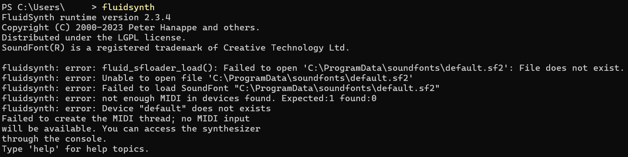
FluidSynth 첫 사용 준비
Windows 사용자 분들의 경우 터미널(PowerShell)을 실행합니다.
macOS 사용자 분들의 경우 터미널을 실행합니다.
명령어 fluidsynth 를 입력합니다.
아래와 같은 메시지가 뜬다면 정상입니다! 다음 슬라이드로 넘어갑니다.
알 수 없는 명령이라는 메시지가 뜬다면 0주차 자료를 보고 다시 설치해 보세요.

Slide 10
0주차 때 FluidR3_GM.sf2 파일을 설치하셨을 겁니다.
해당 파일의 이름을 default.sf2 로 바꿔줍니다.
위 네모에 뜨는 경로의 폴더를 탐색기(파인더)에서 찾아가 봅시다.
없는 위치라면 폴더 이름을 위 경로와 똑같이 해서 생성해 주시면 됩니다.
Windows의 경우 C:/ProgramData/soundfonts/ 입니다.
macOS의 경우 /usr/local/Cellar/fluid-synth/2.3.5/share/soundfonts/ 입니다.
방금 이름을 바꾼 default.sf2 파일을 저 경로에 옮겨 넣어줍니다.
Windows의 경우 C:/ProgramData/soundfonts/default.sf2 입니다.
macOS의 경우 /usr/local/Cellar/fluid-synth/2.3.5/share/soundfonts/default.sf2 입니다.

Slide 11
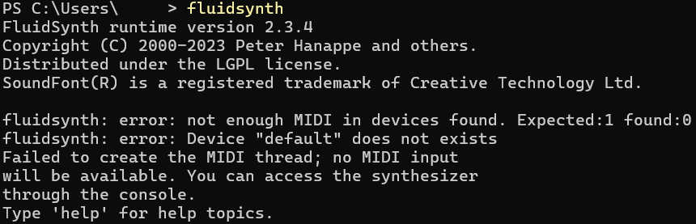
FluidSynth 첫 사용 준비 (이어서)
이제 터미널에서 quit 을 입력하여 fluidsynth를 종료한 후에 다시 fluidsynth 를 입력하여 실행해 봅시다.
아래와 같이, SoundFont 경로에 대한 error가 안 뜬다면 성공입니다!
확인했으면 다시 quit 을 입력하여 종료해 봅시다.
여기까지가 처음 FluidSynth를 사용할 때 한 번만 준비하면 되는 부분입니다.

Slide 12
FluidSynth로 MIDI 소리 업그레이드하기
MIDI 파일을 만든 후에, 다음과 같은 과정을 통해 소리를 업그레이드합니다.
멋진 .mid (또는 .midi) 파일을 준비하세요.
터미널을 실행하세요.
fluidsynth -ni [MIDI 파일 경로] 를 입력하세요.
예) fluidsynth –ni D:/MIDI/song.mid
업그레이드된 소리로 합성된 음악을 감상하세요.
해결!!
직접 작곡한 곡을 예쁘고 자연스럽고 깔끔한 사운드로 듣고 싶어요.

Slide 13
FluidSynth로 WAV 파일 만들기
MIDI 파일에 사운드폰트를 입혀 WAV 파일로 만들어봅시다.
멋진 .mid (또는 .midi) 파일을 준비하세요.
터미널을 실행하세요.
fluidsynth -T wav -F [생성할 WAV 파일 경로] [MIDI 파일 경로] 를 입력하세요.
[생성할 WAV 파일 경로]의 확장자는 .wav로 입력해야 합니다.
예) fluidsynth -T wav -F D:/MIDI/song.wav D:/MIDI/song.mid
-T 다음에 오는 인자에 wav 말고 다른 파일 유형도 넣을 수 있습니다.
'aiff','au','avr','caf','flac','htk','iff','mat','mpc','oga','paf','pvf','raw','rf64','sd2','sds','sf','voc','w64','wav','wve',’xi’
주의) [생성할 WAV 파일 경로]에 어떤 기존 파일의 경로를 넣으면 아무 경고 없이 덮어 써집니다! 심지어 [생성할 WAV 파일 경로]의 확장자를 .wav로 입력하지 않아도 내용이 WAV인 파일로 덮어 써집니다. 실수로 .sf2(사운드폰트) 파일 경로를 저 위치에 입력하지 않도록 조심하세요!
음악 합성이 끝나면 [생성할 WAV 파일 경로] 에 WAV 파일이 생성되어 있습니다.
음악이 모두 재생될 때까지 녹음하며 기다리는 것보다 훨씬 빠릅니다.

Slide 14
심화) 다양한 악기 소리 사용하기
다른 사운드폰트가 있으면 같은 MIDI 곡, 같은 악기 구성이라도 다른 소리로 재생할 수 있습니다.
사운드폰트를 지정하여 MIDI 음악 감상하기
fluidsynth -ni [사운드폰트 파일 경로] [MIDI 파일 경로]
예) fluidsynth -ni D:/MIDI/FluidR3_GM.sf2 D:/MIDI/song.mid
앞에서 설정한 default.sf2 대신 여기서 지정한 사운드폰트를 사용해 합성합니다.
사운드폰트를 지정하여 MIDI 음악을 WAV로 합성하기
fluidsynth -T wav -F [생성할 WAV 파일 경로] [사운드폰트 파일 경로] [MIDI 파일 경로]
예) fluidsynth -T wav -F D:/MIDI/song.wav D:/MIDI/FluidR3_GM.sf2 D:/MIDI/song.mid
주의) [새 WAV 파일 경로]와 [사운드폰트 파일 경로]의 순서를 바꾸면 사운드폰트 파일이 WAV 내용물로 덮어 써지는 참사가 발생할 수 있으니 주의 바랍니다.
사운드폰트를 고를 때, 용량이 클수록 일반적으로 더 좋은 소리를 냅니다.
그리고 더 많은 악기 종류를 지원할 것입니다.

Slide 15
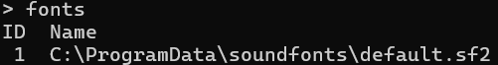
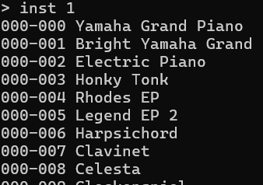
심화) 사운드폰트가 지원하는 악기
사운드폰트마다 지원하는 악기가 조금씩 다를 수 있습니다.
기본 128개의 MIDI 가상 악기는 대부분 지원합니다.
이것보다 더 많은 악기를 지원하는 사운드폰트도 존재합니다.
터미널에서 fluidsynth 를 입력하여 실행해 봅시다.
콘솔 창이 뜨면 fonts 를 입력해 봅시다.
기본 사운드폰트의 ID가 1번이므로, inst 1 을 입력해봅시다.
오른쪽 사진처럼 이 사운드폰트에서 사용 가능한 악기 목록이 출력됩니다.
콘솔 창에 quit 을 입력해 종료합니다.

Slide 16
심화) 음악 생성 프로그램에 FluidSynth 사용
Unity로 만드는 게임에서 MIDI를 이용해 음악을 동적으로 생성하고 싶어요!
여기에도 사운드폰트를 적용할 수 있을까요?
당연히 가능합니다!
NFluidsynth
https://github.com/atsushieno/nfluidsynth
C#(.NET)에서 사용할 수 있는, FluidSynth의 wrapper 라이브러리
10주차 때 이것을 이용하여 음악을 재생하는 프로그램을 만들어 볼 예정입니다.
다만 FluidSynth는 LGPL 라이선스를 따르므로, 아래를 잘 읽고 사용합시다.
https://github.com/FluidSynth/fluidsynth/wiki/LicensingFAQ

Slide 17
더 많은 심화
심화) 다른 기기에서 실시간 MIDI 입력을 받아 사운드폰트 적용하기
전자 피아노를 컴퓨터에 연결하고, 이 신호가 FluidSynth를 통과해서 원하는 사운드폰트 소리로 출력되게 하는 방법이 있습니다.
심화) STDOUT으로 사운드 스트림 출력하기
https://github.com/FluidSynth/fluidsynth/wiki/ExampleCommandLines#fluidsynth-to-stdout
심화) 반향(reverb) 적용하기
그러나 여기서는 다루지 않겠습니다.
궁금하신 분들은 직접 찾아보세요.

Slide 18
실습) MIDI를 WAV로 만들기
6주차 실습 자료에 포함된 시공의 선율(spacetime.mid)을 FluidR3_GM.sf2 사운드폰트를 적용한 WAV로 만들어 봅시다.
파일 이름은 spacetime.wav 로 하시면 됩니다.
제출은 안 하셔도 됩니다.
잘 안 되시는 분들은 저에게 질문 주세요!
FluidSynth
spacetime.mid
spacetime.wav
FluidR3_GM.sf2

Slide 19
Audacity 사용법
녹음 및 편집

Slide 20
Audacity를 사용하는 이유
Audacity는 오픈소스 오디오 믹싱 프로그램입니다.
FluidSynth를 사용해 악기의 소리 품질은 좋아졌지만, 여전히 실제 연주회장에서 듣는 느낌과는 차이가 있습니다.
Audacity에서 각종 효과를 주면 곡을 더 생동감 있게 만들 수 있습니다.
대표적으로 리버브(반향, 울림) 효과
저는 Audacity에서 필요한 기능만 찾아 사용하기 때문에
모든 기능을 가르칠 수는 없습니다.
오늘은 제가 주로 사용하는 기능 위주로 알려드리려고 합니다.

Slide 21
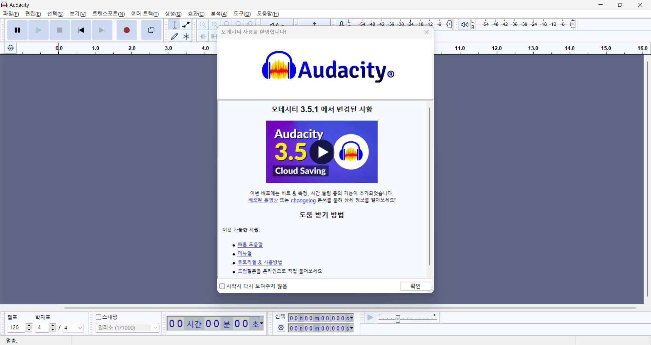
Audacity 실행

Slide 23
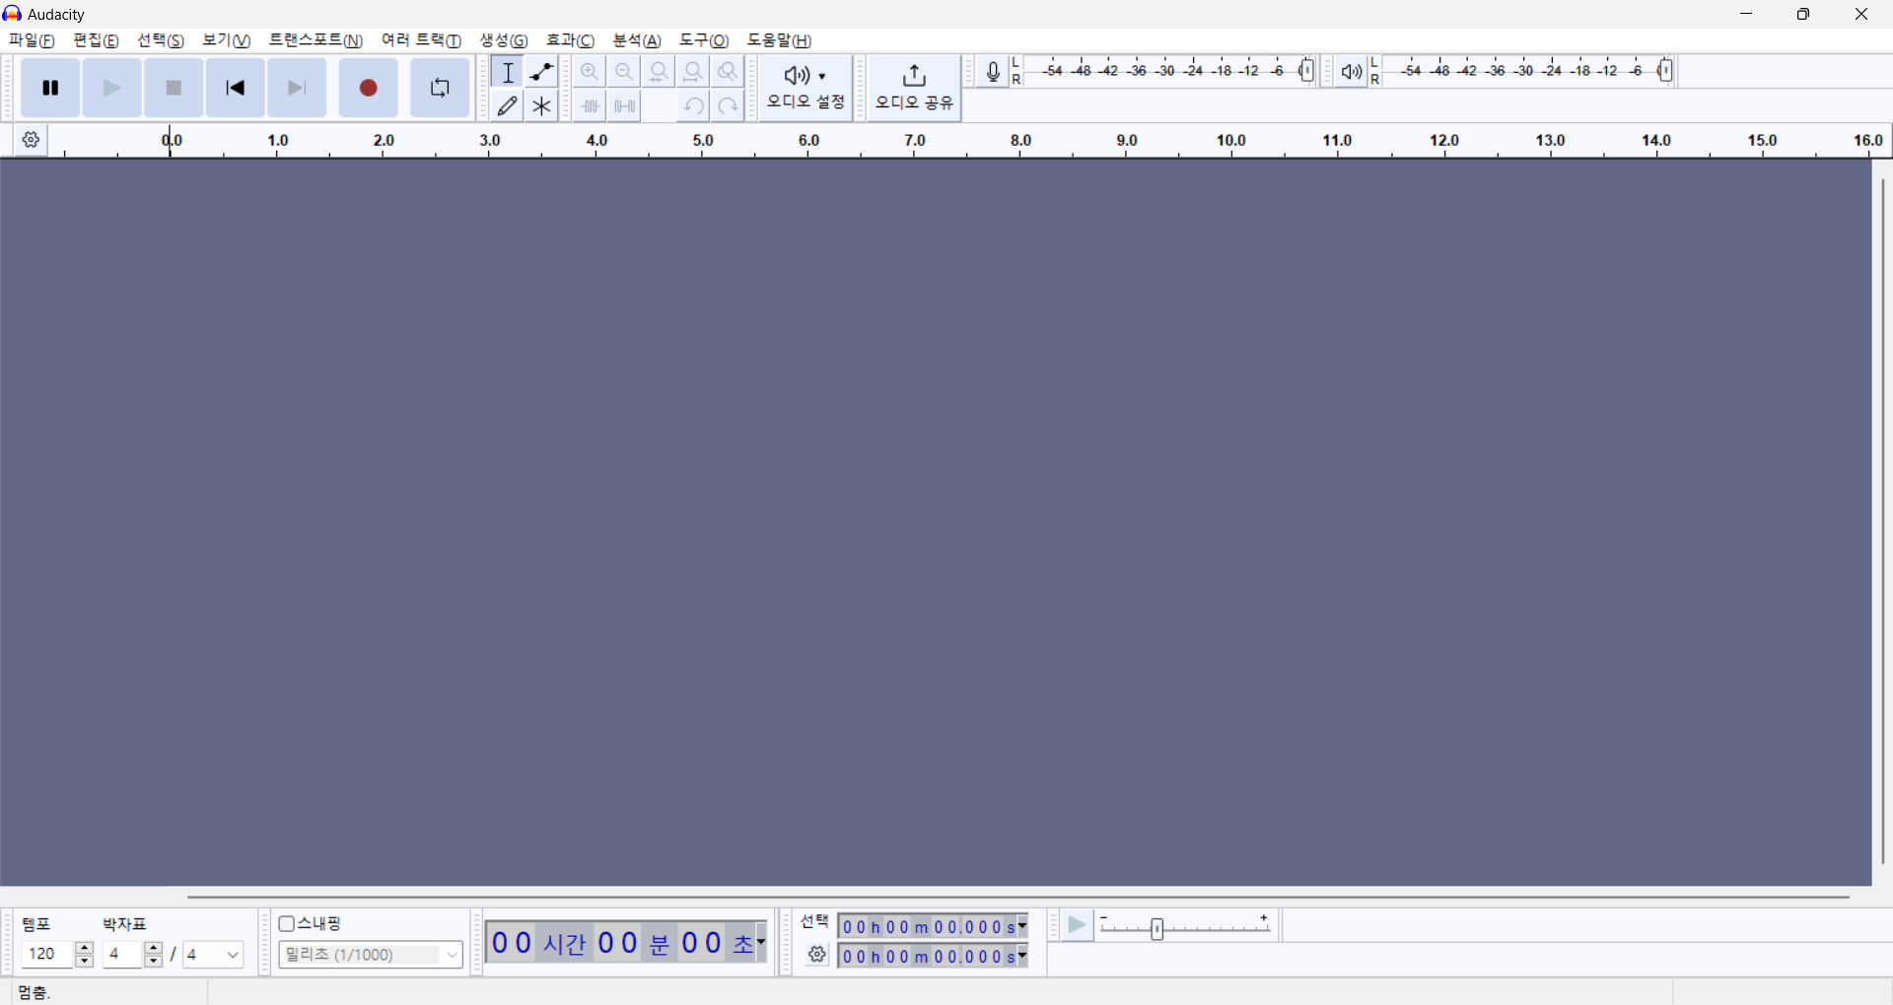

Slide 24
여기서 무엇을 할 수 있나요?
먼저, 녹음을 할 수 있습니다.
녹음을 하기 위해서는 녹음 장치를 선택해야 합니다.
마이크
컴퓨터 외부에서 들리는 소리를 녹음
마이크 필요
스피커 (loopback)
컴퓨터 내부에서 재생하는 소리를 녹음
외부의 소리가 개입하지 않음
마이크 불필요

Slide 25
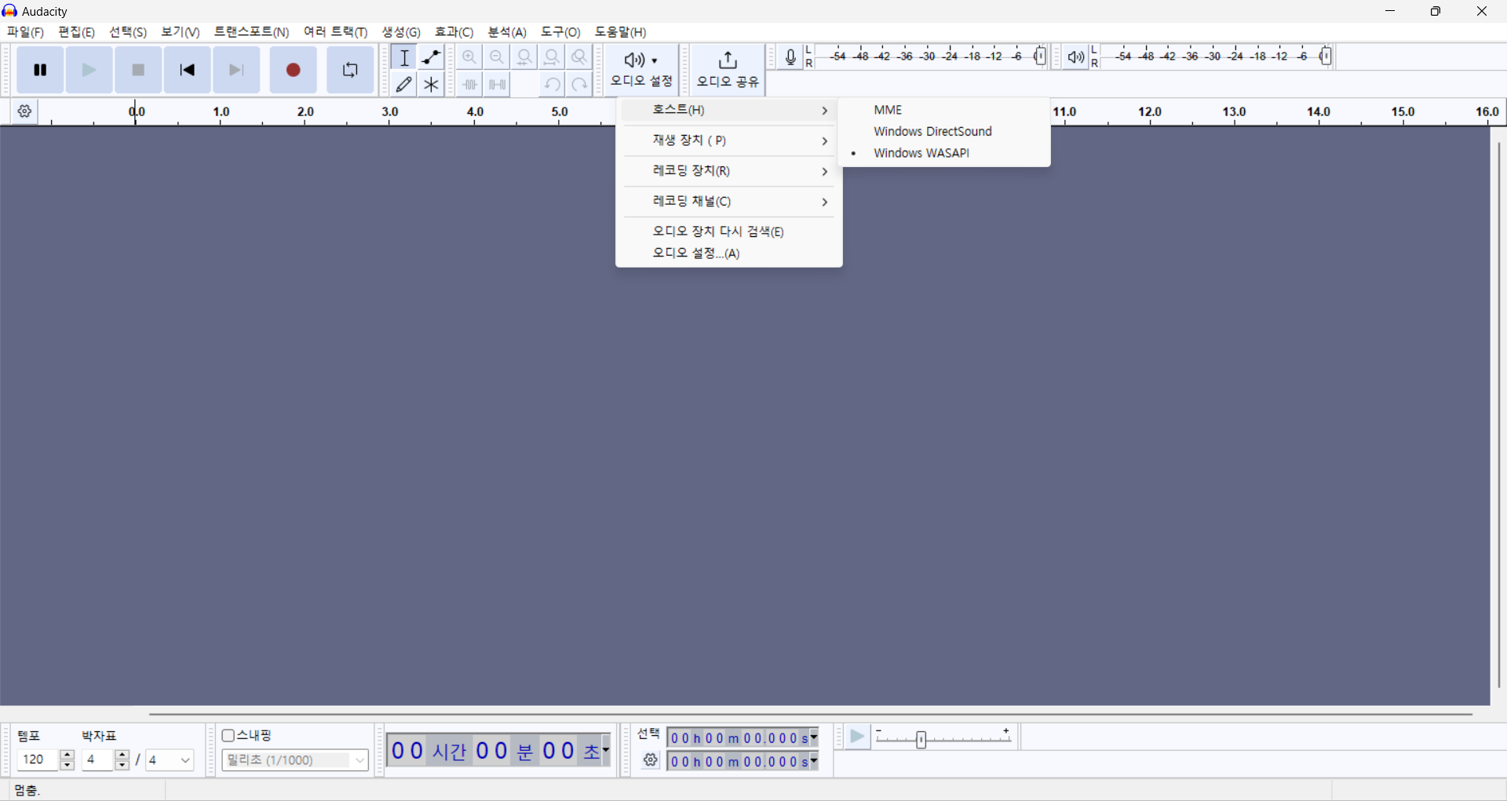
오디오 설정에서 호스트로
Windows WASAPI 를 선택합니다.
(Windows 기준)

Slide 26
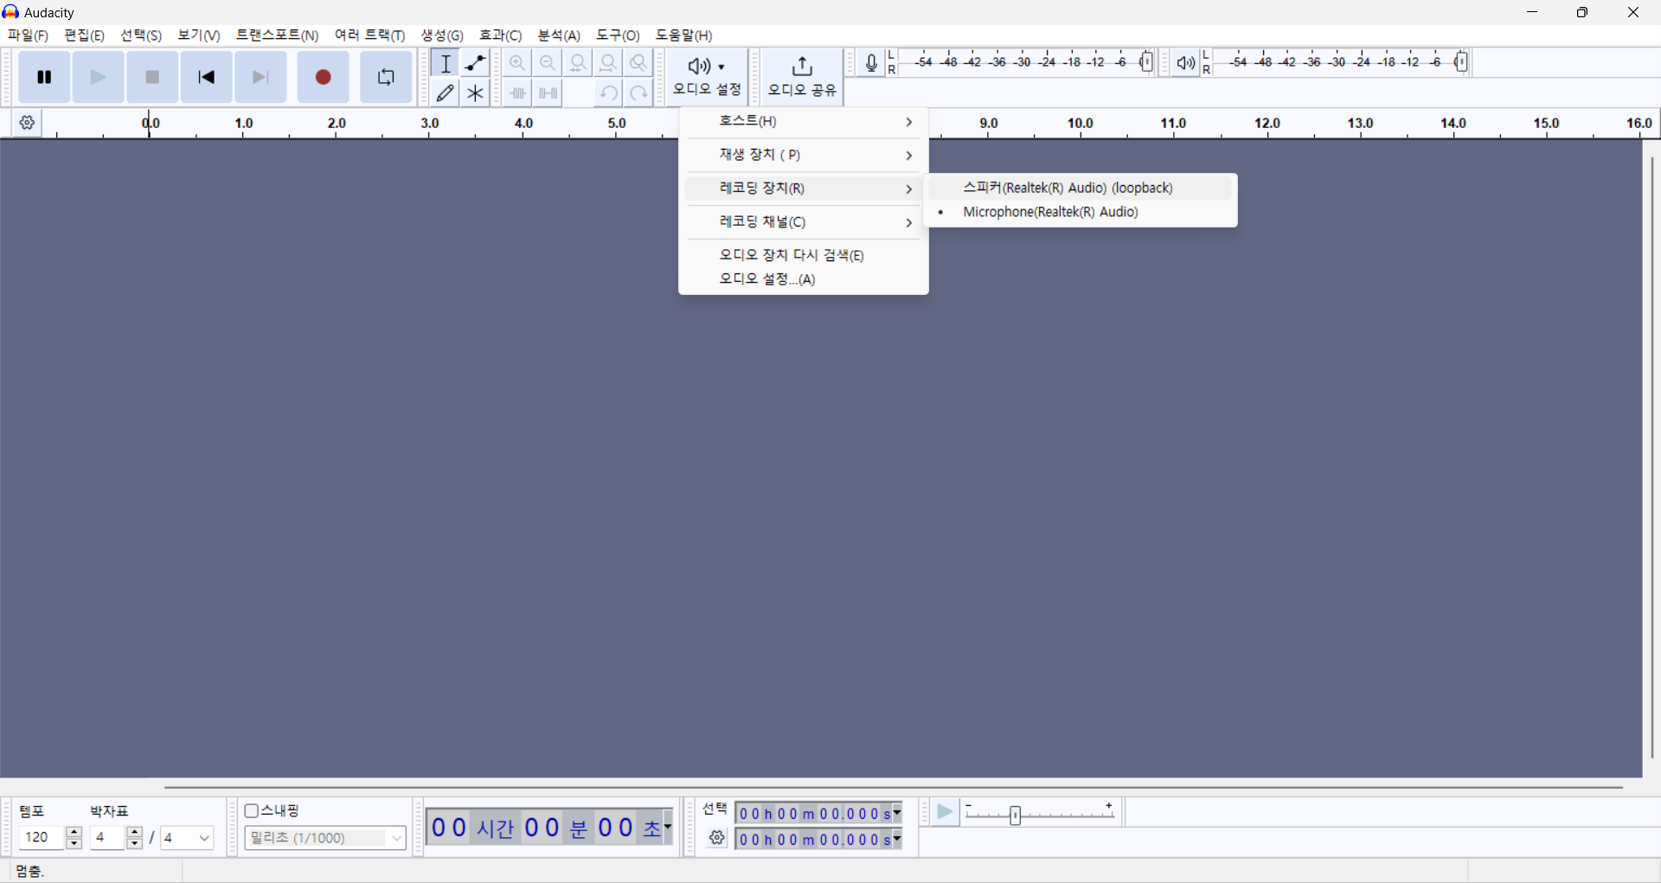
레코딩 장치로
스피커 또는 Microphone을 선택합니다.
스피커 (loopback) 를 선택하면 컴퓨터 내부에서 재생되는 소리를 녹음합니다.
Microphone 을 선택하면 마이크로 컴퓨터 외부에서 나는 소리를 녹음합니다.
지금은 스피커로 설정해 주세요.

Slide 27
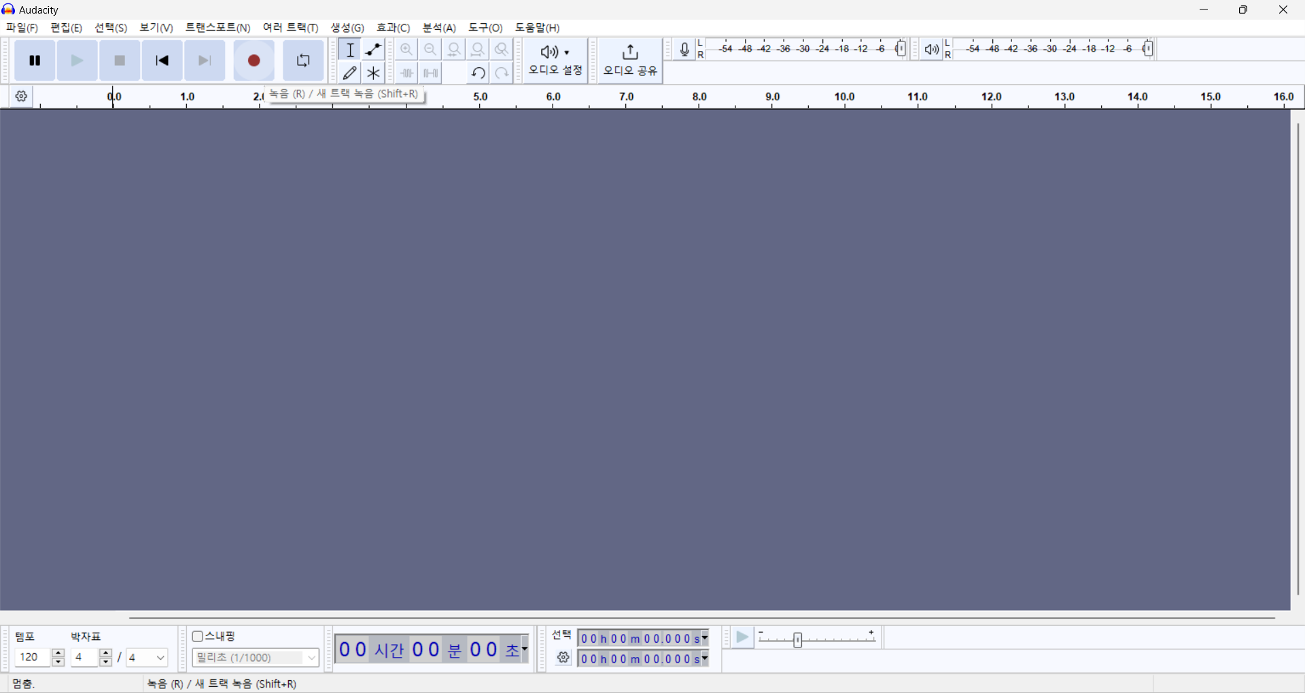
녹음을 시작하기 위해
빨간색 동그라미 버튼을 눌러주세요.
단축키는 R입니다.

Slide 28
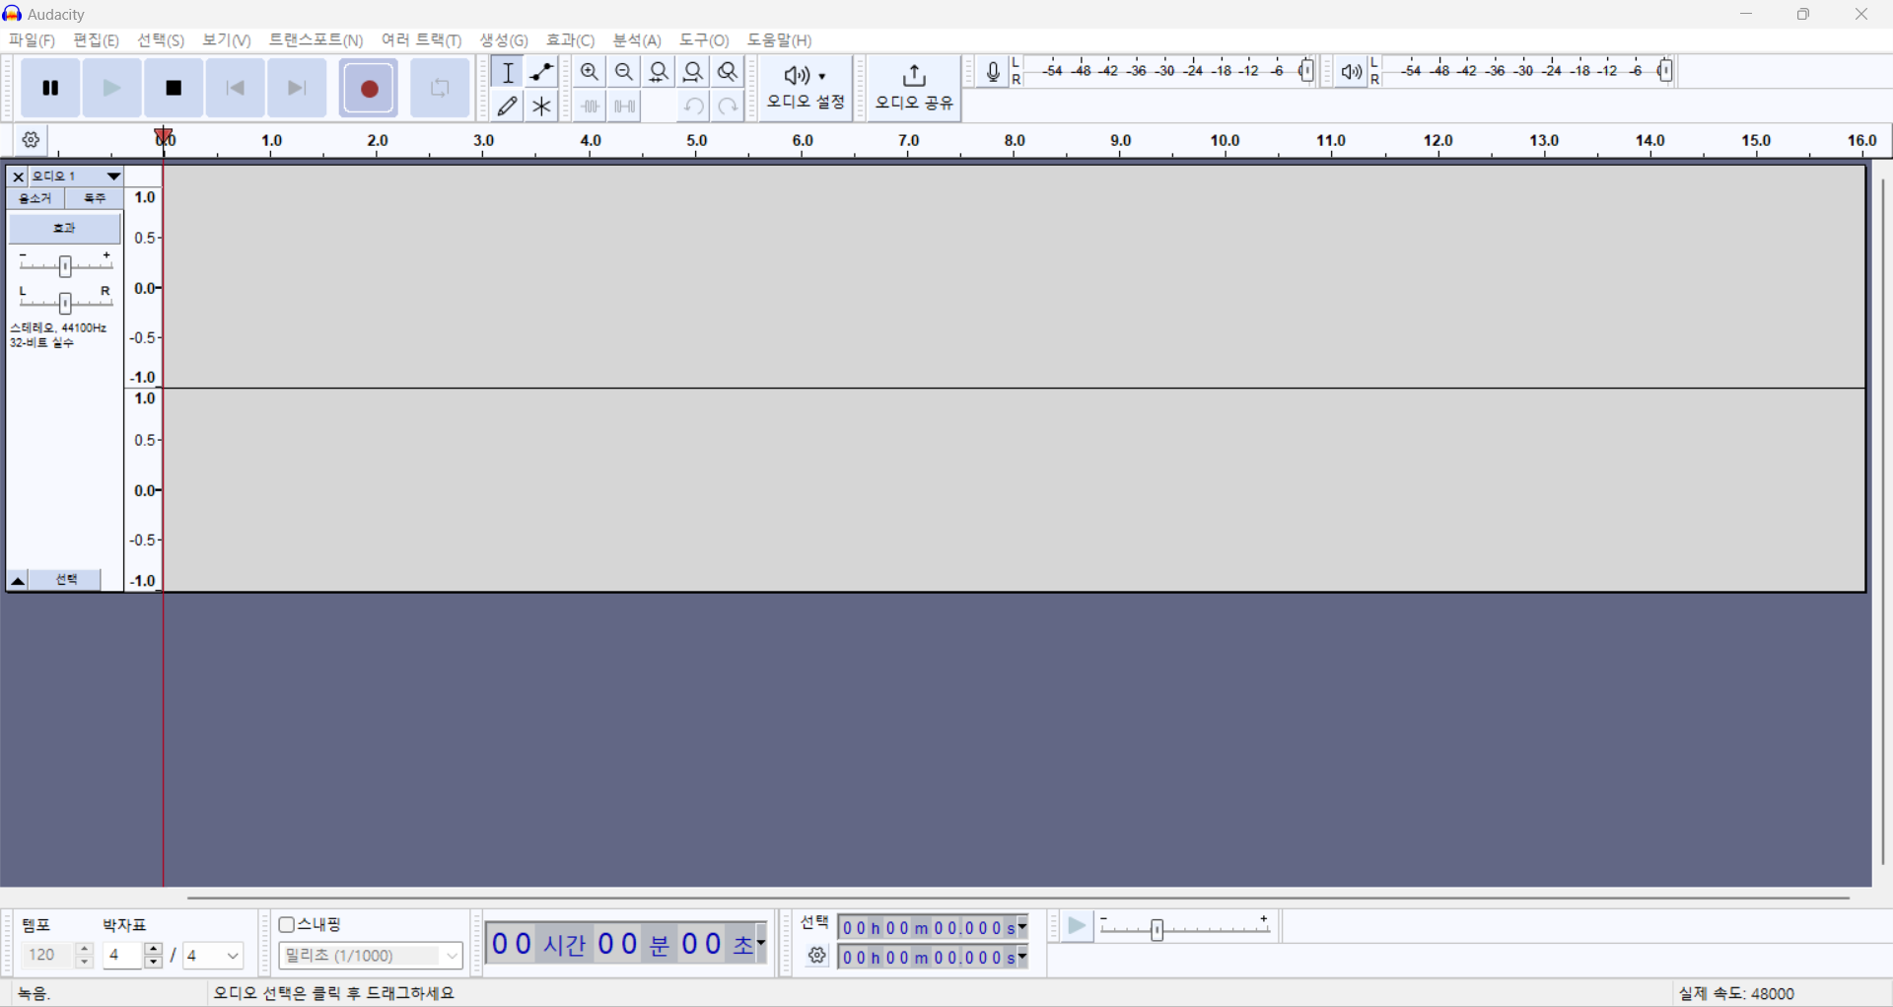
뭔가 기록되어야 할 것 같은데 시간이 움직이지 않습니다.
컴퓨터에서 소리를 재생해 봅시다.

Slide 29
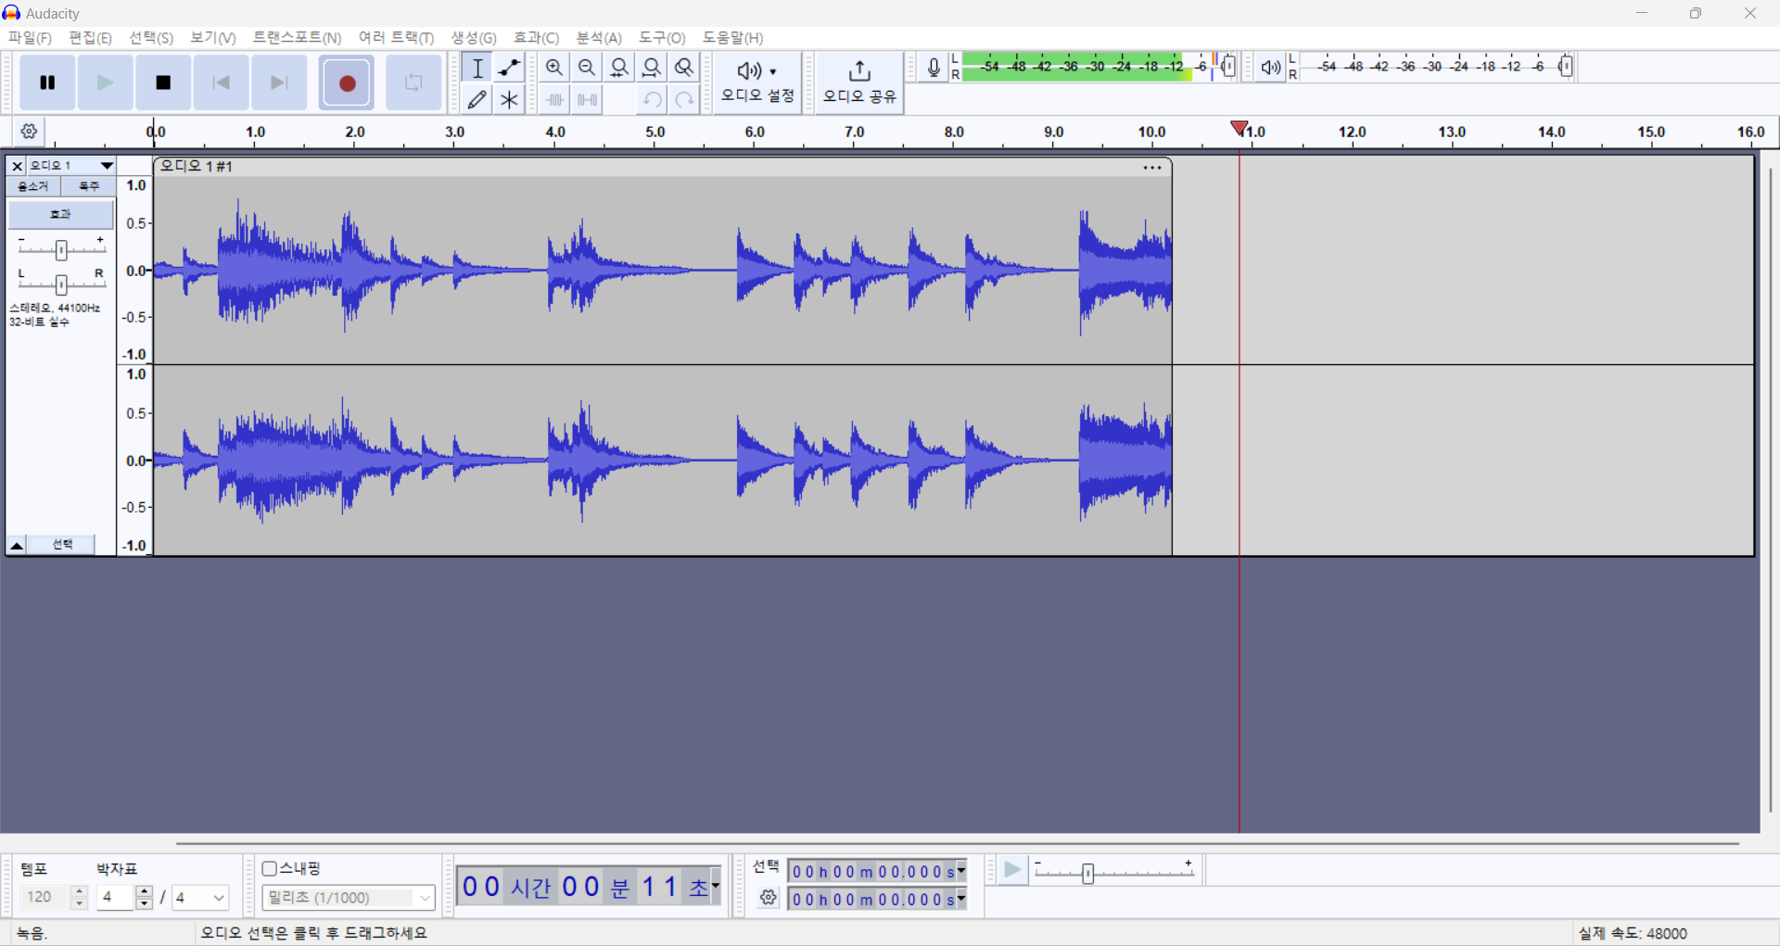
소리를 재생하니 이제서야 시간이 흐르기 시작합니다.
소리가 파동 모양으로 기록됩니다.

Slide 30
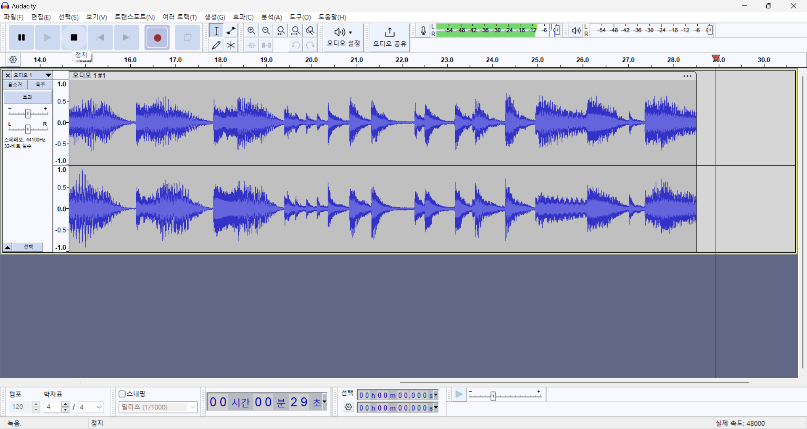
정지 버튼을 누르면 녹음이 중지됩니다.
왼쪽에 있는 일시정지 (⏸️) 버튼을 누르면 녹음을 잠시 멈출 수 있습니다.

Slide 31
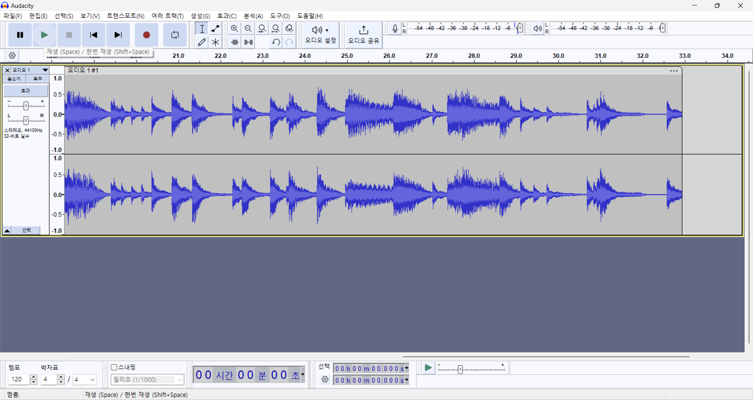
방금 녹음한 소리가 잘 녹음되었는지 들어보고 싶네요.
재생 버튼을 눌러봅시다.
단축키는 Space입니다.

Slide 32
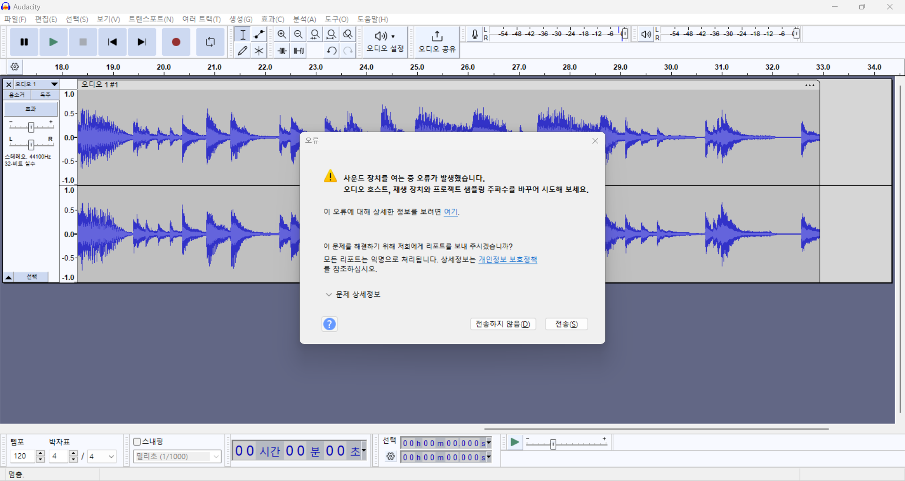
우잉…?!?!
갑자기 오류가…?
무슨 일이 일어난 걸까요?
일단 “전송하지 않음”을 누릅시다.

Slide 33
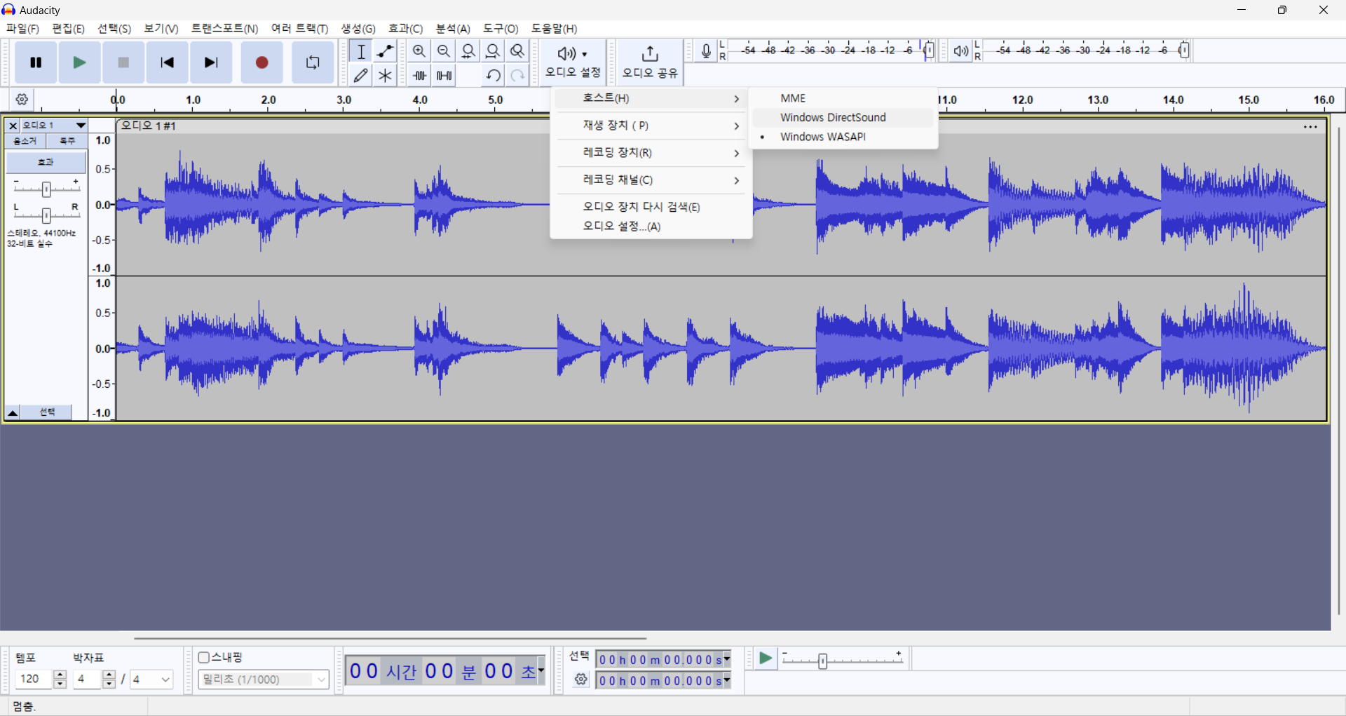
오디오 설정에서 호스트를 살펴봅시다.
방금 녹음할 때에는 Windows WASAPI 를 사용했지만 이 호스트는 재생을 지원하지 않는 것 같습니다.
호스트를 Windows DirectSound 로 바꿔봅시다.

Slide 34
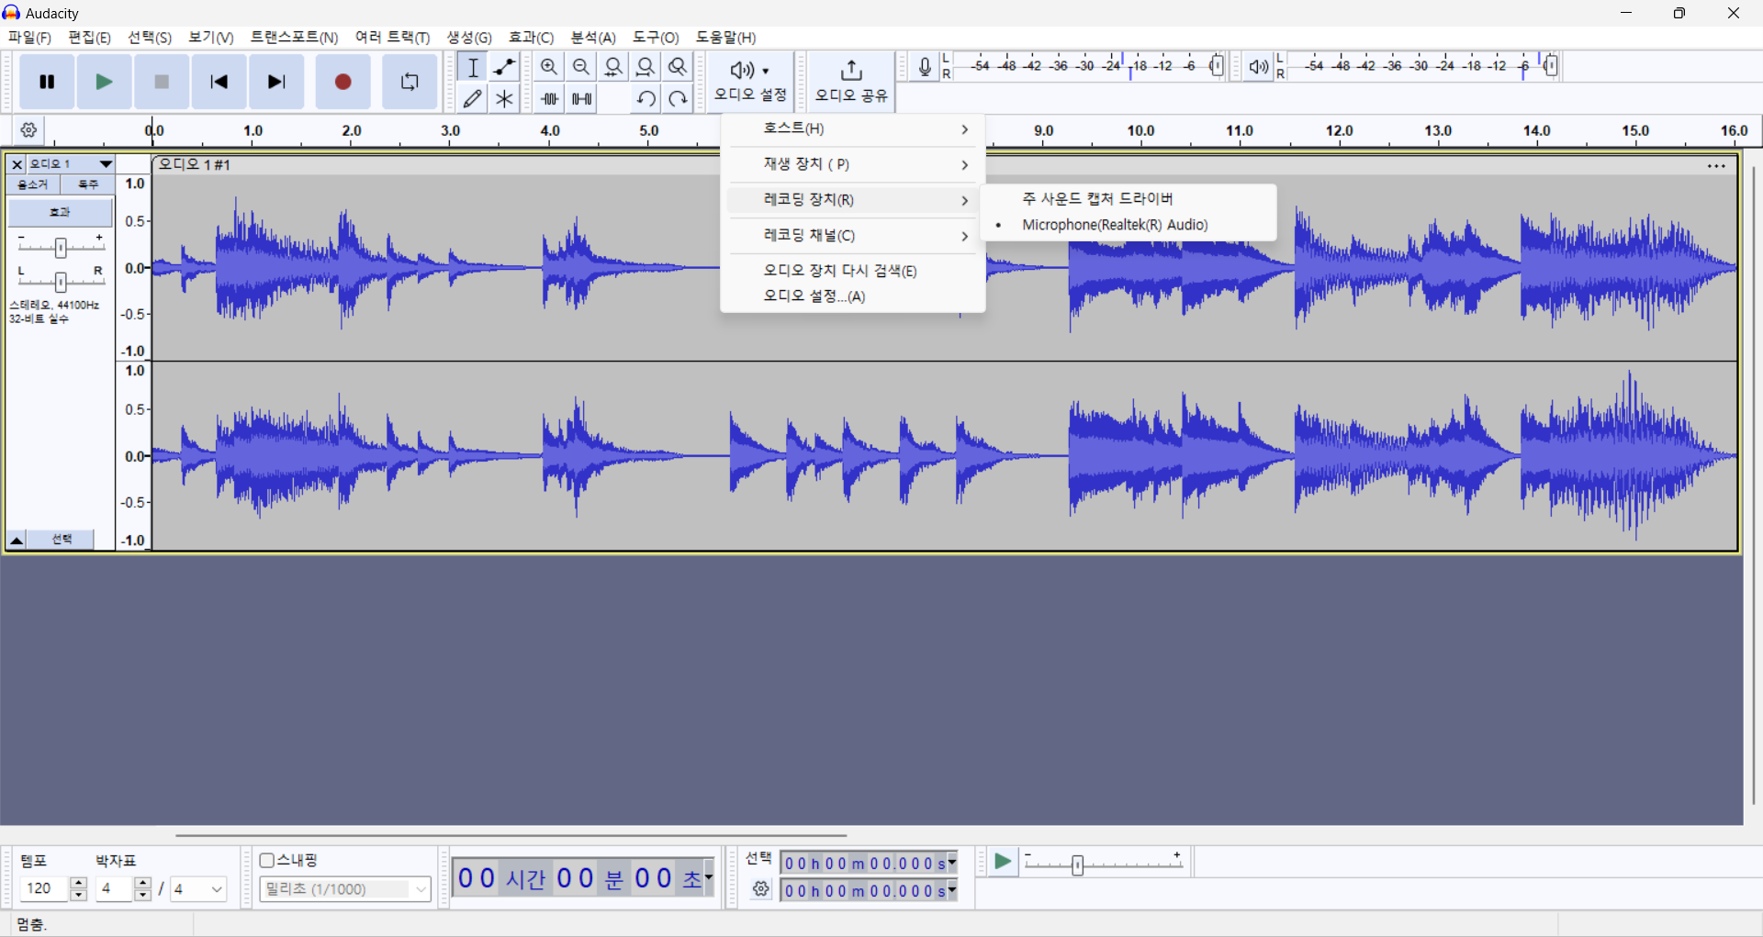
그러면 아까는 왜 Windows WASAPI 로 설정했나요?
이 스크린샷처럼 호스트가 Windows DirectSound 인 경우,
레코딩 장치에 loopback 을 지원하는 장치가 뜨지 않습니다.
Microphone 만 지원되죠.
따라서 컴퓨터 자체에서 나는 소리를 녹음할 때에는 Windows WASAPI 를 사용해야 합니다.

Slide 35
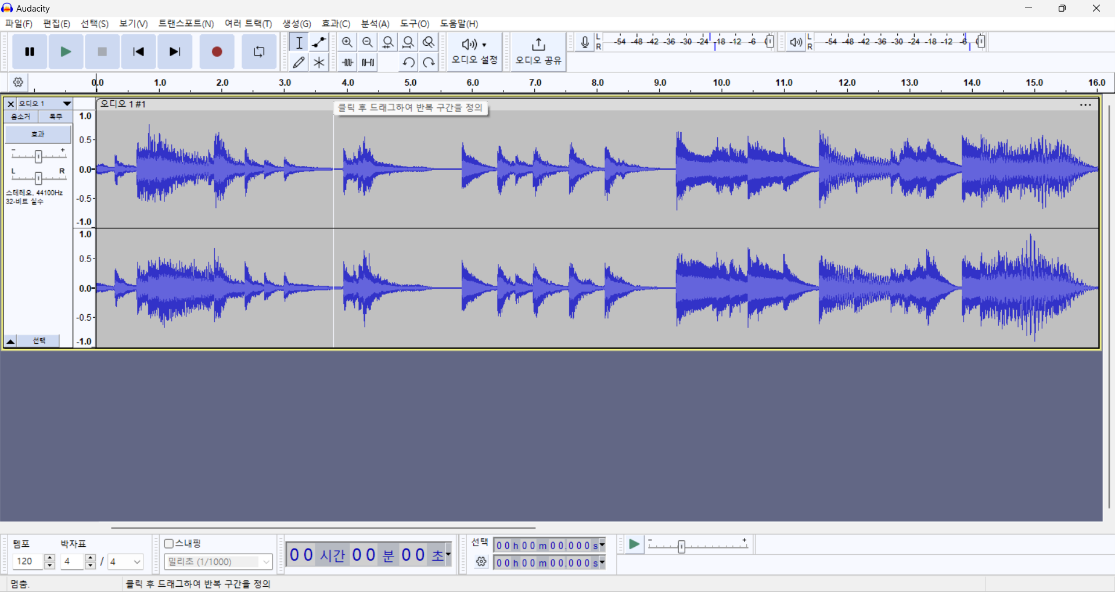
주황색 상자가 있는 눈금자 영역을 클릭하면
흰색 선이 표시된 위치부터 끝까지 소리가 재생됩니다.
이것이 Quick-Play 기능입니다.

Slide 36
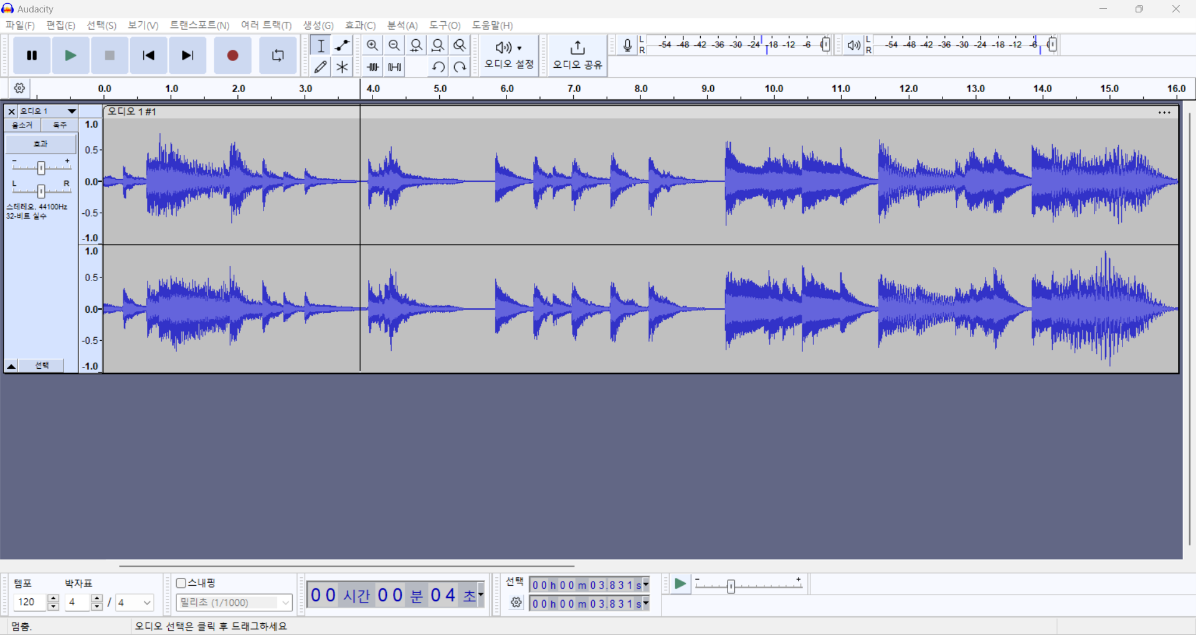
주황색 상자가 있는 영역을 한 번 클릭하면 회색 선이 생깁니다.
그리고 재생 버튼을 누르면 회색 선이 놓인 위치부터 끝까지 재생됩니다.

Slide 37
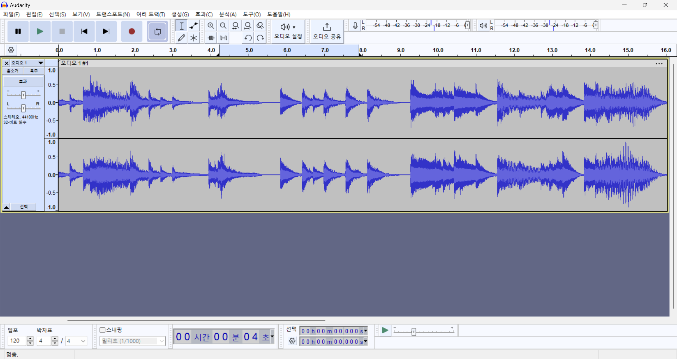
실습) 4초부터 8초 사이의 구간을 반복해서 듣고 싶습니다.
구간 반복 재생을 하려면 어떻게 해야 할까요?
각자 시도해 보세요!
힌트는 이 스크린샷에 나와 있습니다.

Slide 38
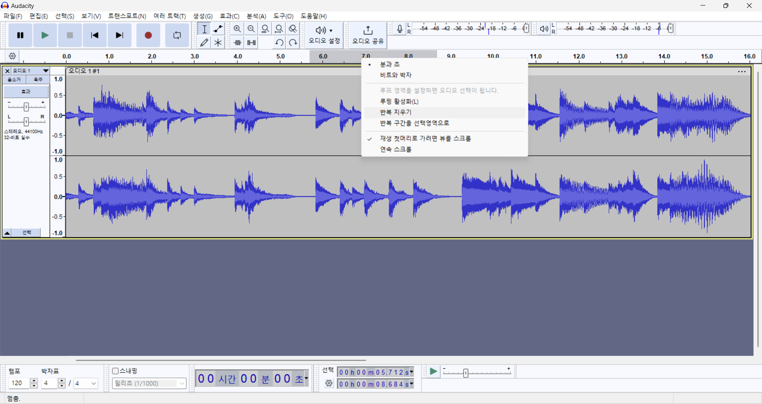
반복 구간을 지우고 싶을 때에는
눈금자 영역에서 마우스 우클릭을 하고 “반복 지우기”를 선택하면 됩니다.
루핑 활성화는 재생 시 구간 끝에서 처음으로 돌아와 계속 반복 재생하는 기능입니다.
녹음 버튼 오른쪽의 🔄️ 모양 버튼 또는 단축키 L로도 켜고 끌 수 있습니다.

Slide 39
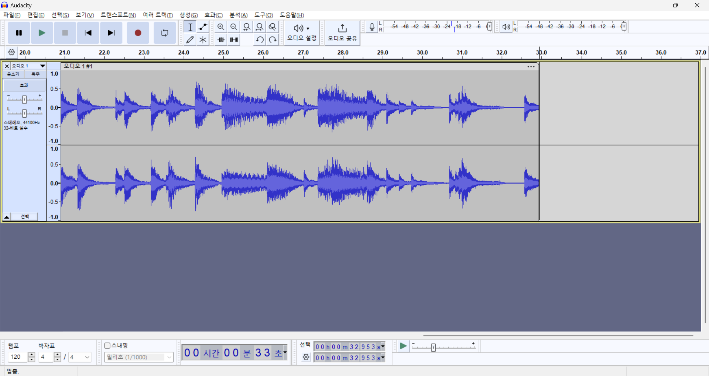
엇, 재생을 눌러도 아무 반응이 없어요.
커서가 맨 뒤에 있으면 재생하자마자 끝에 다다르기 때문에 재생이 되지 않습니다.
빨간색 상자가 가리키는 버튼을 누르면 커서를 맨 앞으로 옮길 수 있습니다.
그리고 재생하면 잘 재생됩니다.

Slide 40
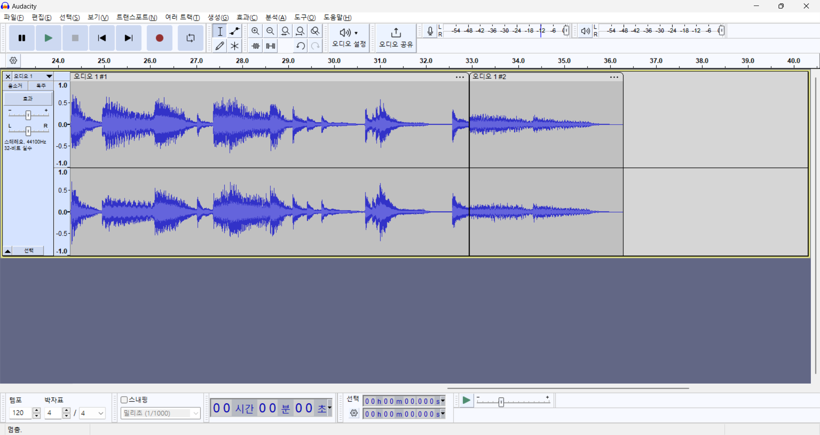
녹음본이 있는 상태에서 녹음 버튼을 눌러 다른 소리를 녹음하려 하면 어떻게 될까요?
녹음본의 마지막 위치 이후에 새로 녹음된 소리가 들어갑니다.

Slide 41
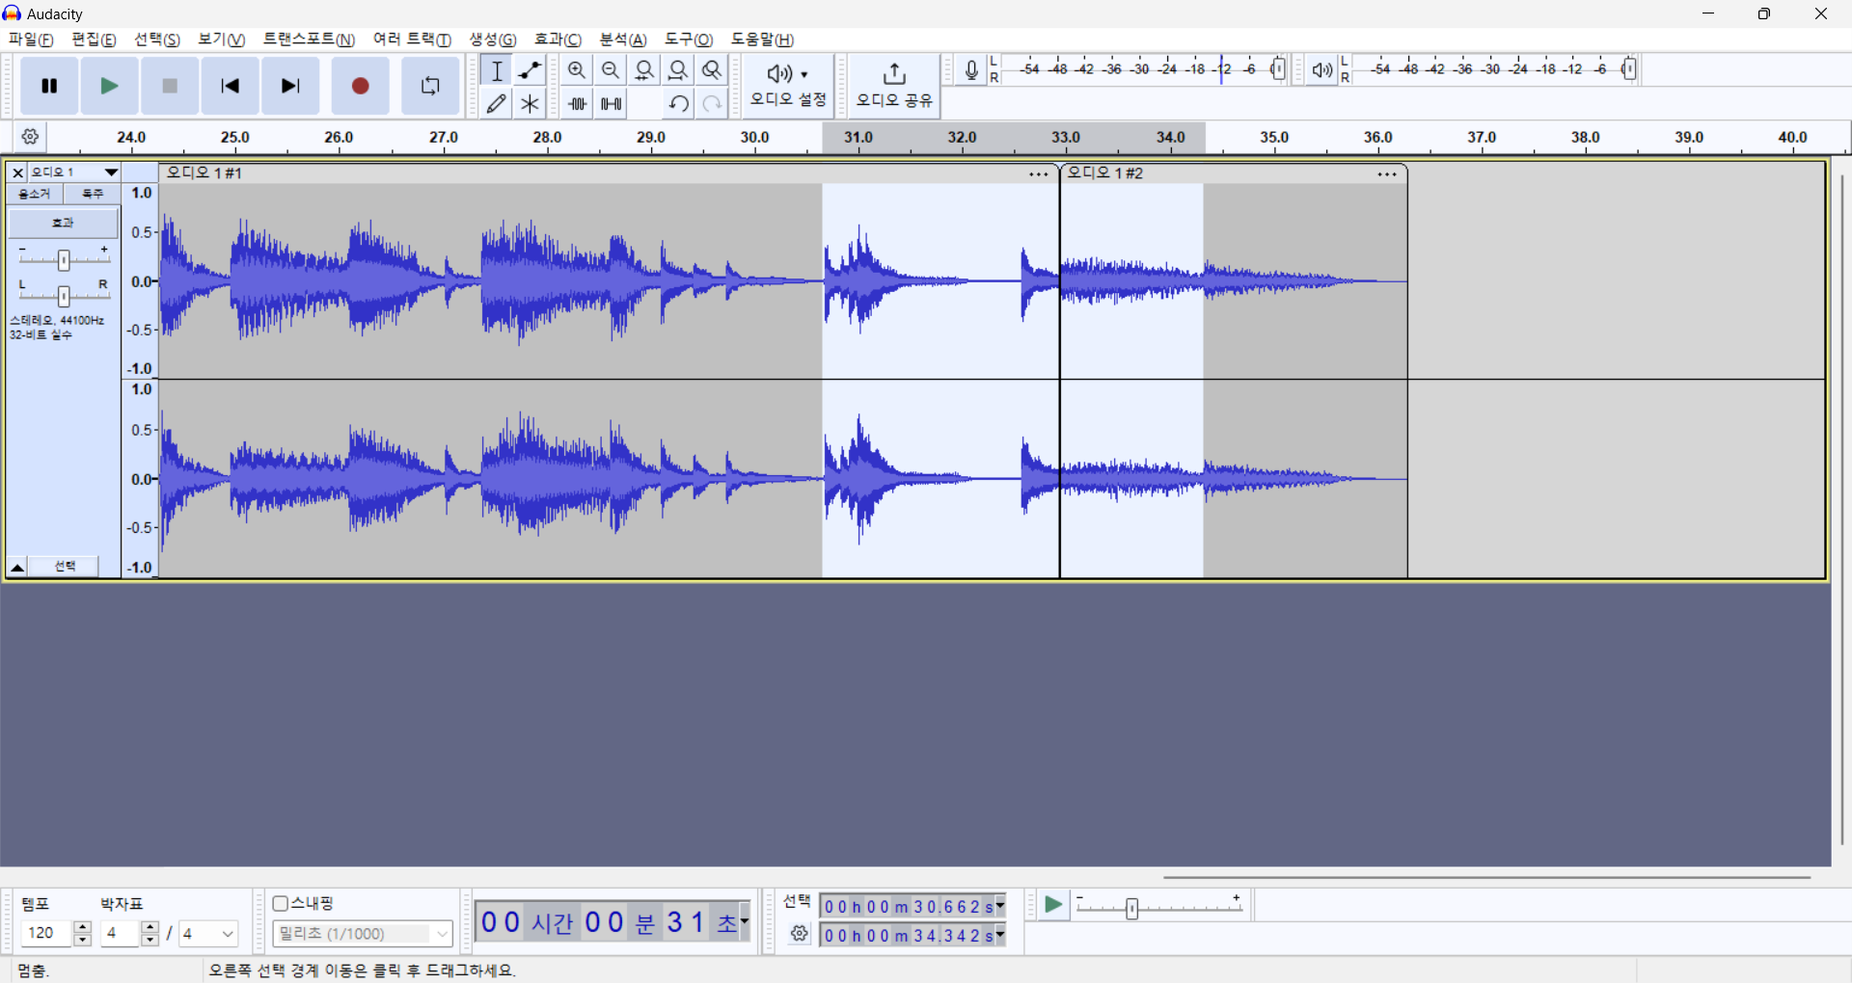
주황색 상자가 있는 위치를 눌러 드래그하면
오디오를 편집할 구간을 선택할 수 있습니다.
이렇게 선택한 구간은 반복 재생 구간과는 다릅니다.

Slide 42
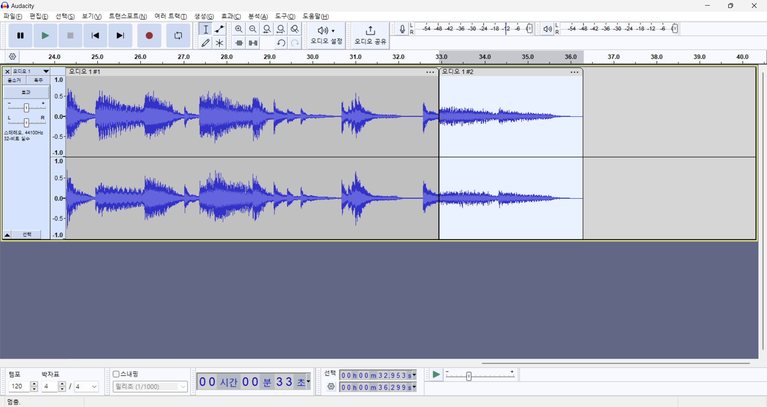
또는 주황색 상자가 있는 위치를 눌러서
녹음본 단위로 전체 선택을 할 수 있습니다.

Slide 43
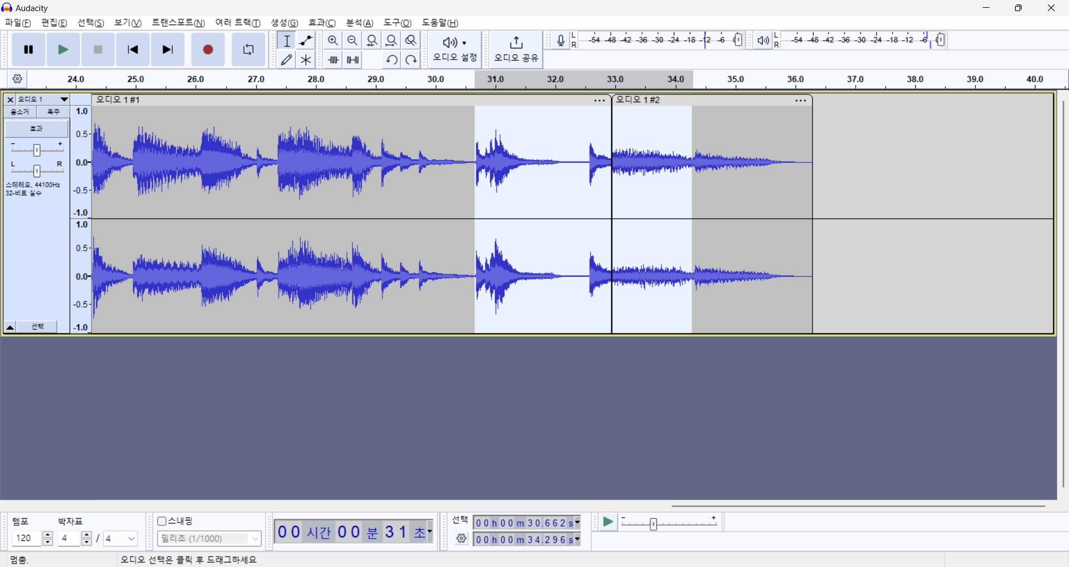
일부 구간을 지우려면 구간을 선택한 뒤 Delete 키를 누르세요.

Slide 44
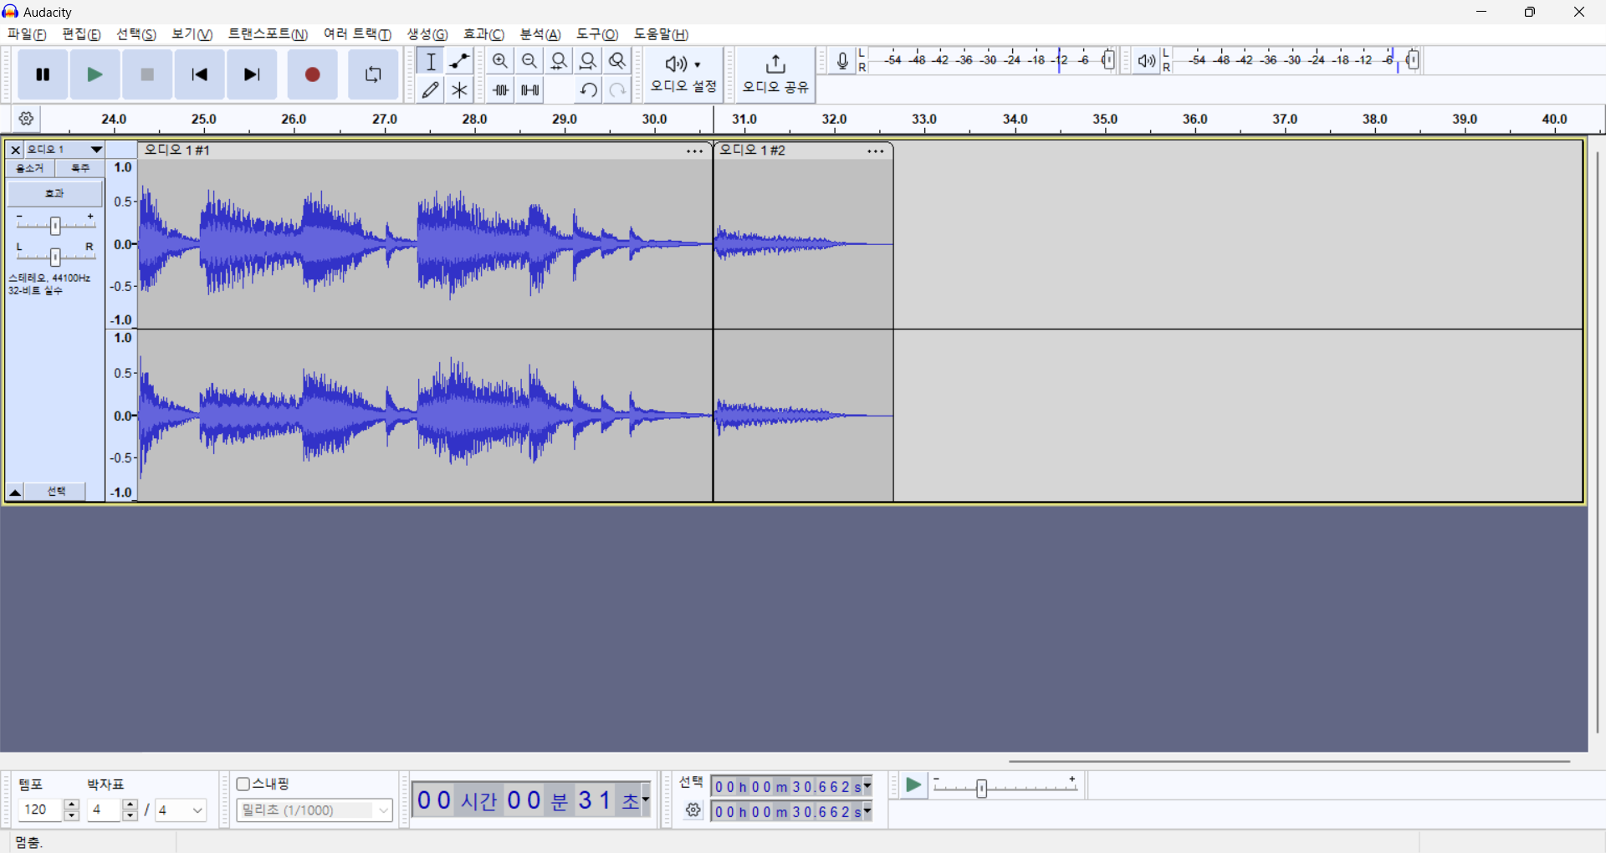
Delete 키로 구간을 지우면 이렇게 오디오 전체 길이가 짧아집니다.
구간을 짧게 하지 않고 해당 구간 동안 무음 상태로 만들고 싶다면 어떻게 해야 할까요?
일단 지운 구간을 복원하기 위해 실행 취소(Ctrl + Z)를 눌러봅시다.

Slide 45

그리고 주황색 상자가 가리키는 버튼을 눌러봅시다.

Slide 46
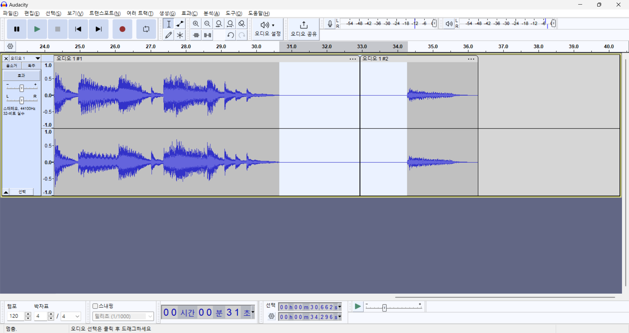
그리고 주황색 상자가 가리키는 버튼을 눌러봅시다.
오디오 전체 길이는 유지되지만, 선택한 구간의 소리가 제거되었습니다.
주황색 상자 바로 왼쪽의 파란색 상자 버튼을 누르면 지금과 반대로, 선택한 구간만 남기고 그 바깥의 모든 오디오가 무음 처리됩니다.

Slide 47
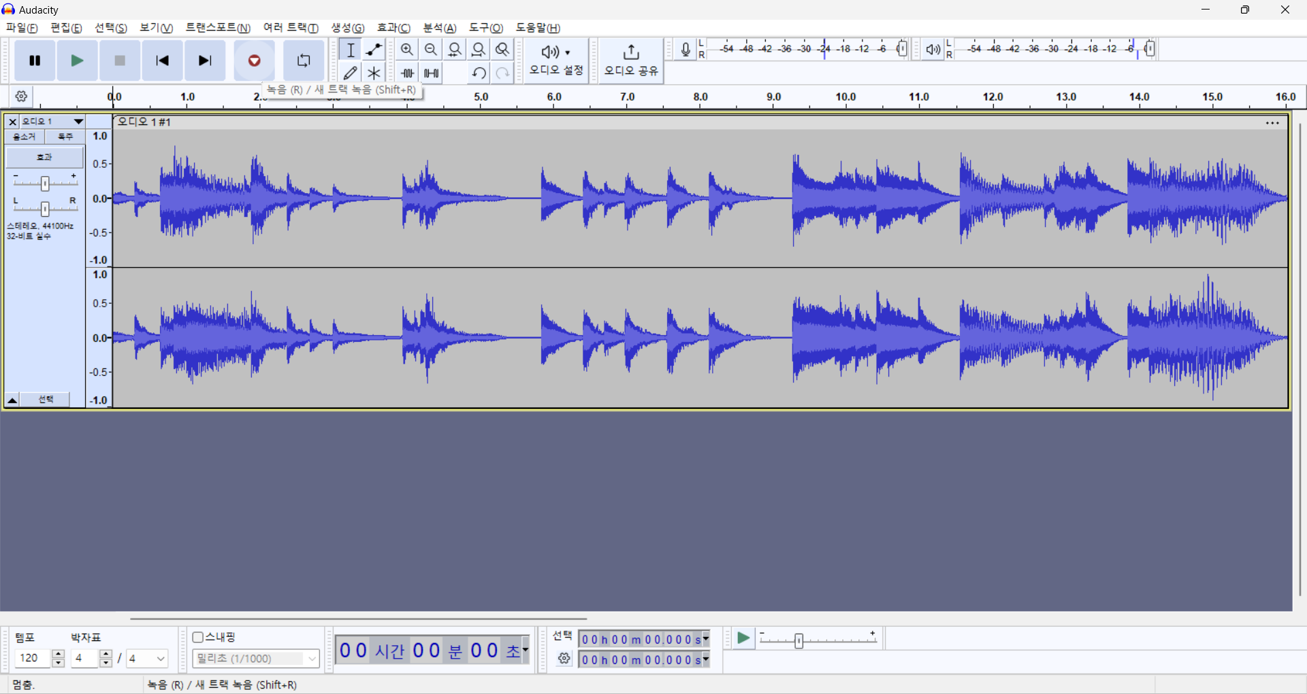
기존 녹음본 뒤에 이어서 녹음하지 않고, 겹쳐서 들릴 새로운 소리를 녹음하고 싶다면?
Shift를 누르고 있는 상태에서 녹음(단축키 Shift + R) 버튼을 눌러보세요.
새 트랙이 생기고 거기에 녹음이 진행됩니다.

Slide 48
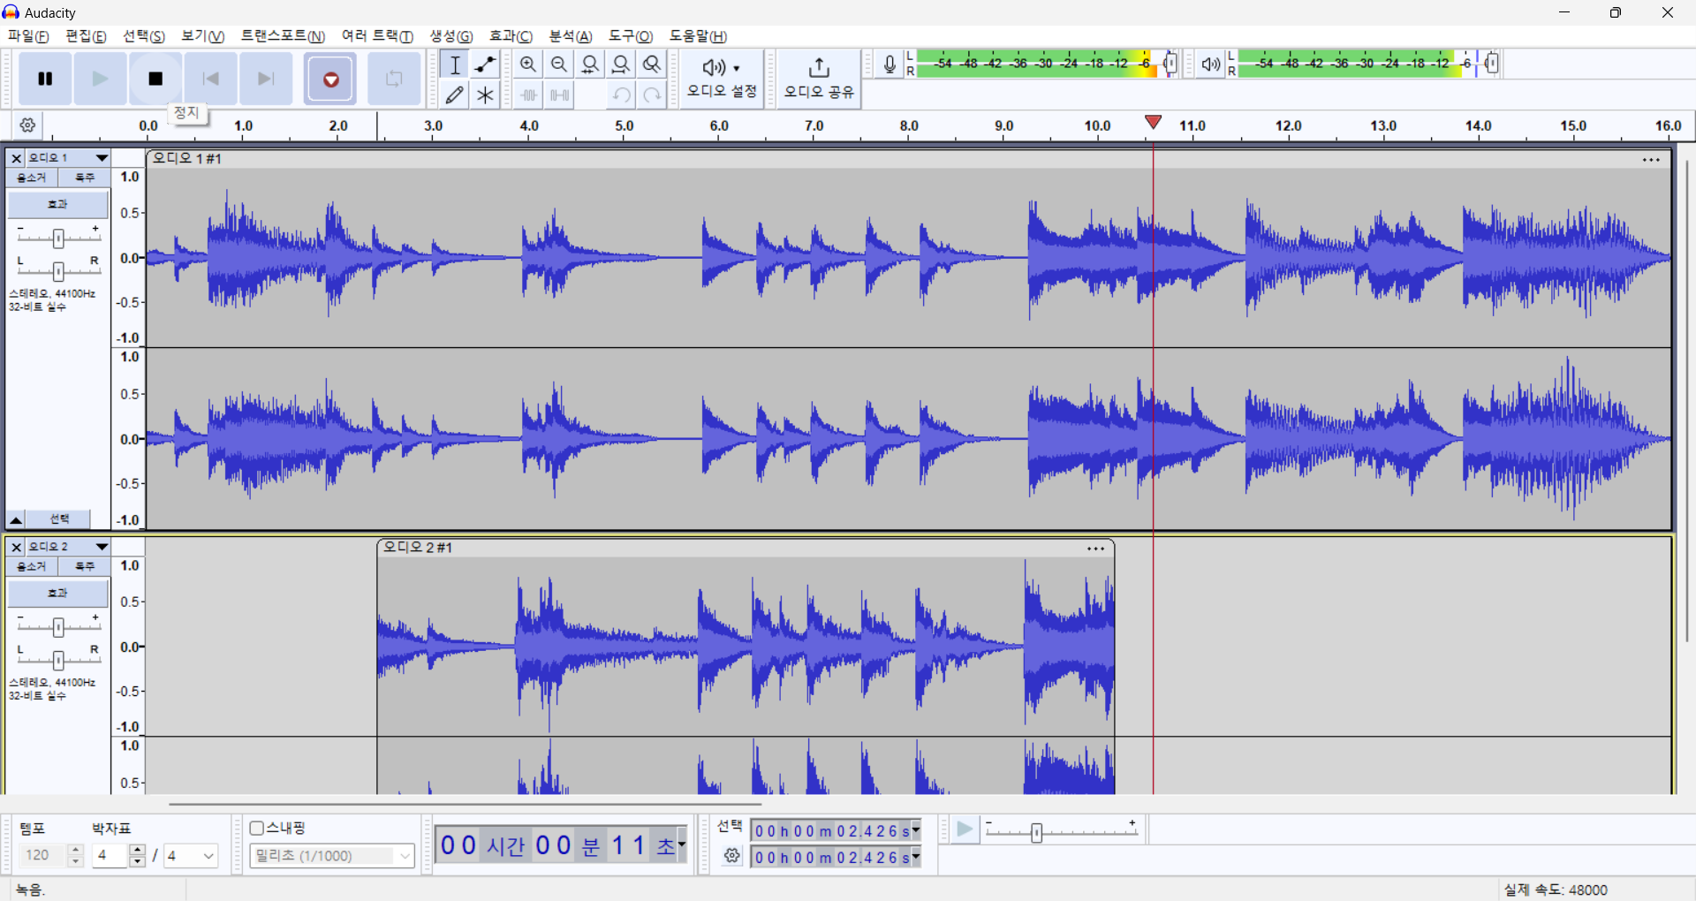
앗!
첫 번째 트랙의 소리가 녹음 중에 재생되어 섞이네요…
정지! 정지!

Slide 49
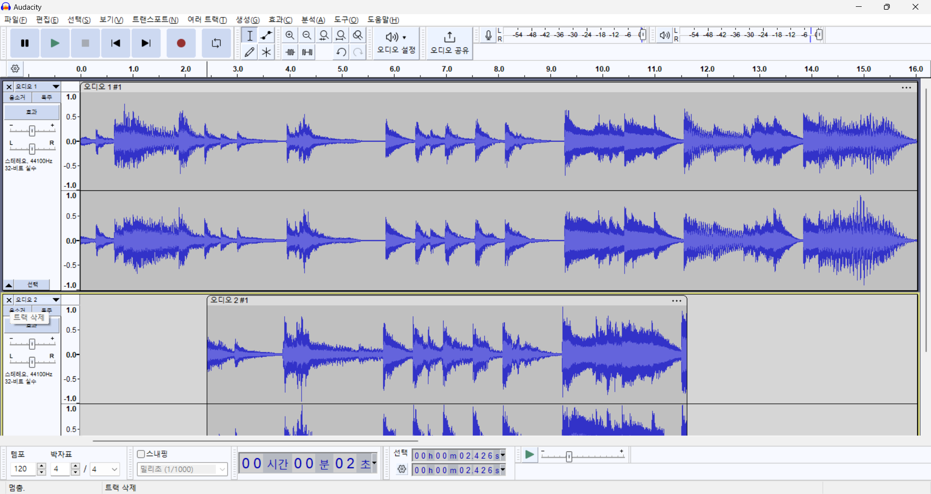
녹음을 처음부터 다시 하고 싶다면 맨 왼쪽의 X 버튼을 누르세요.
해당 트랙이 모두 지워집니다.

Slide 50
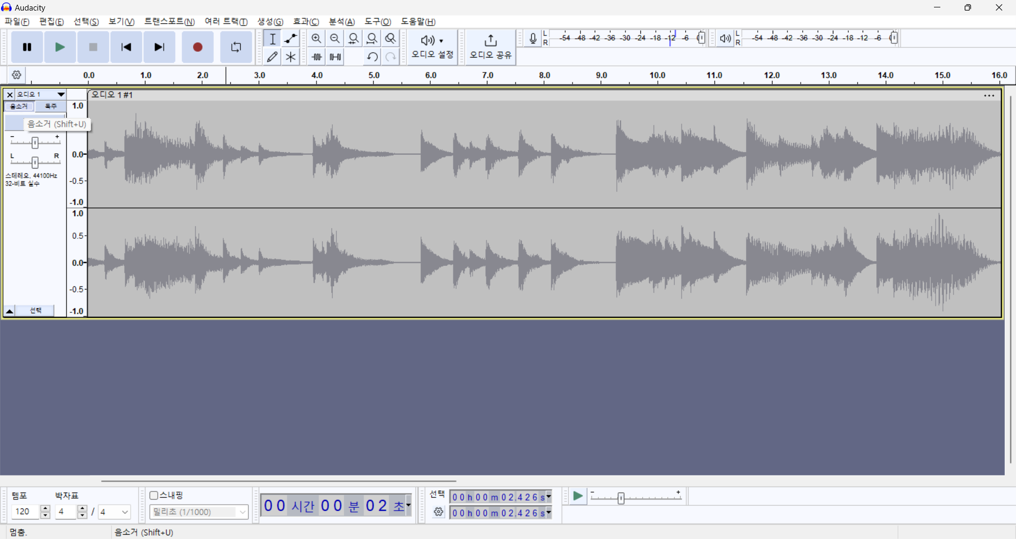
기존 트랙을 음소거해 줍시다.
그리고 Shift + R 을 눌러 새 트랙에 다시 녹음해 봅시다.

Slide 51
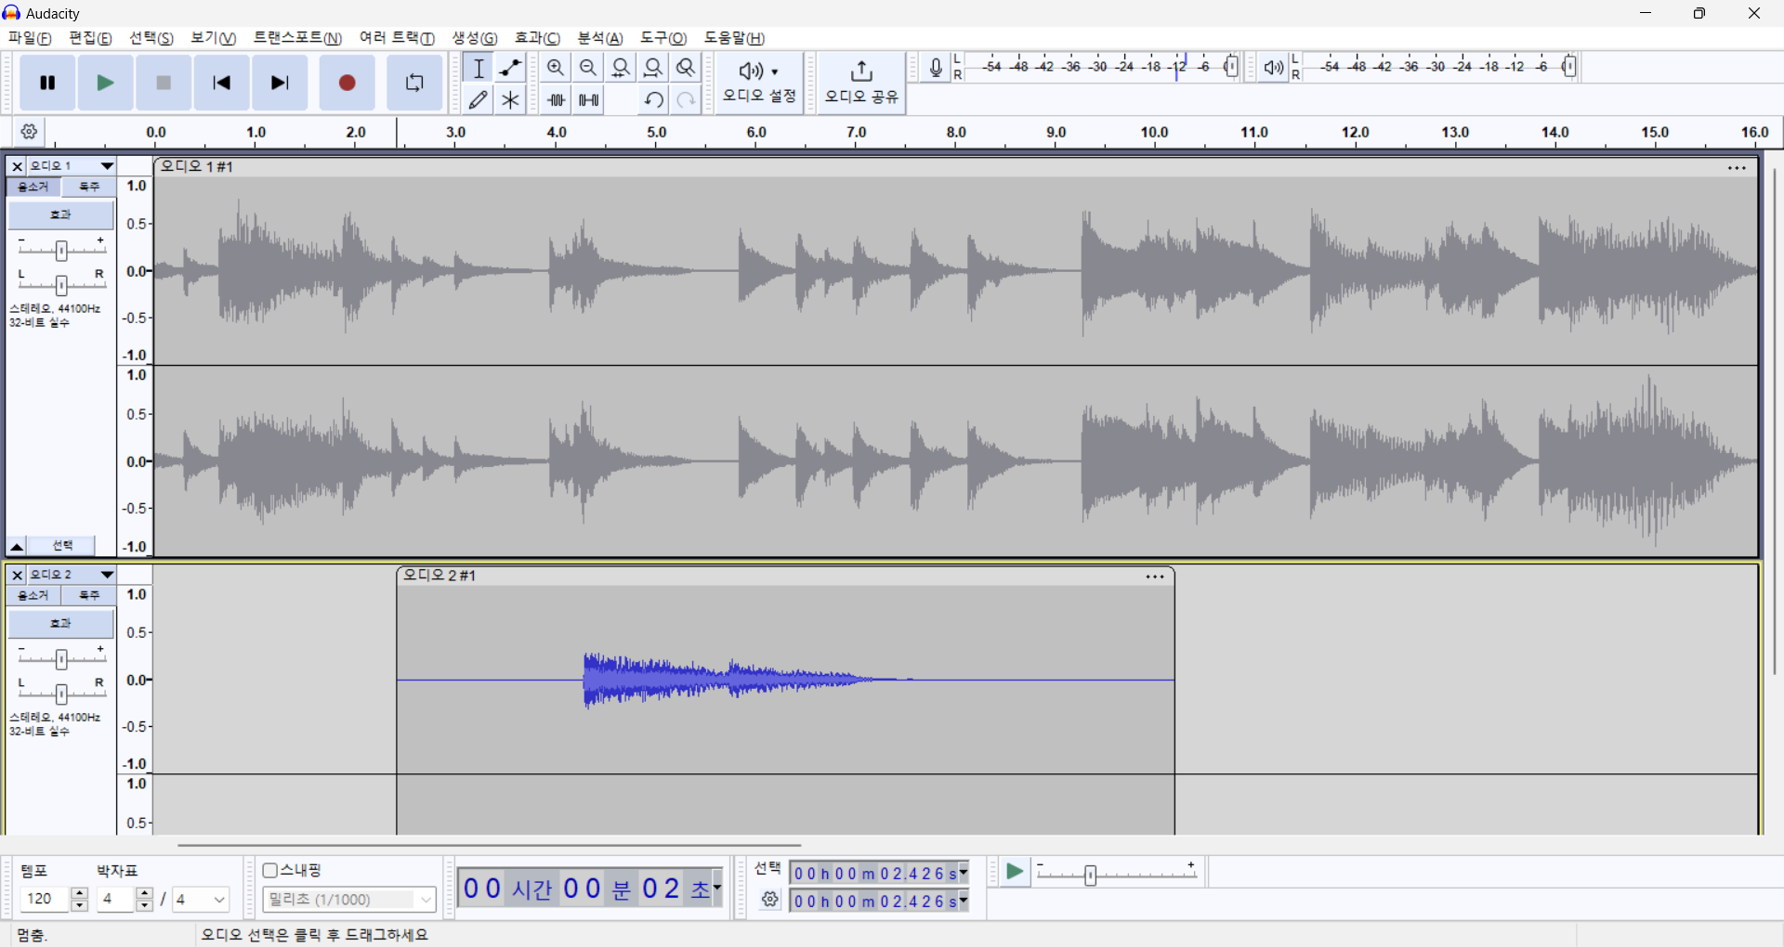
이제 기존 소리가 섞이지 않고
새로운 녹음이 진행됩니다!
그런데 녹음된 새 트랙의 시간적 위치가 마음에 안 드네요…

Slide 52
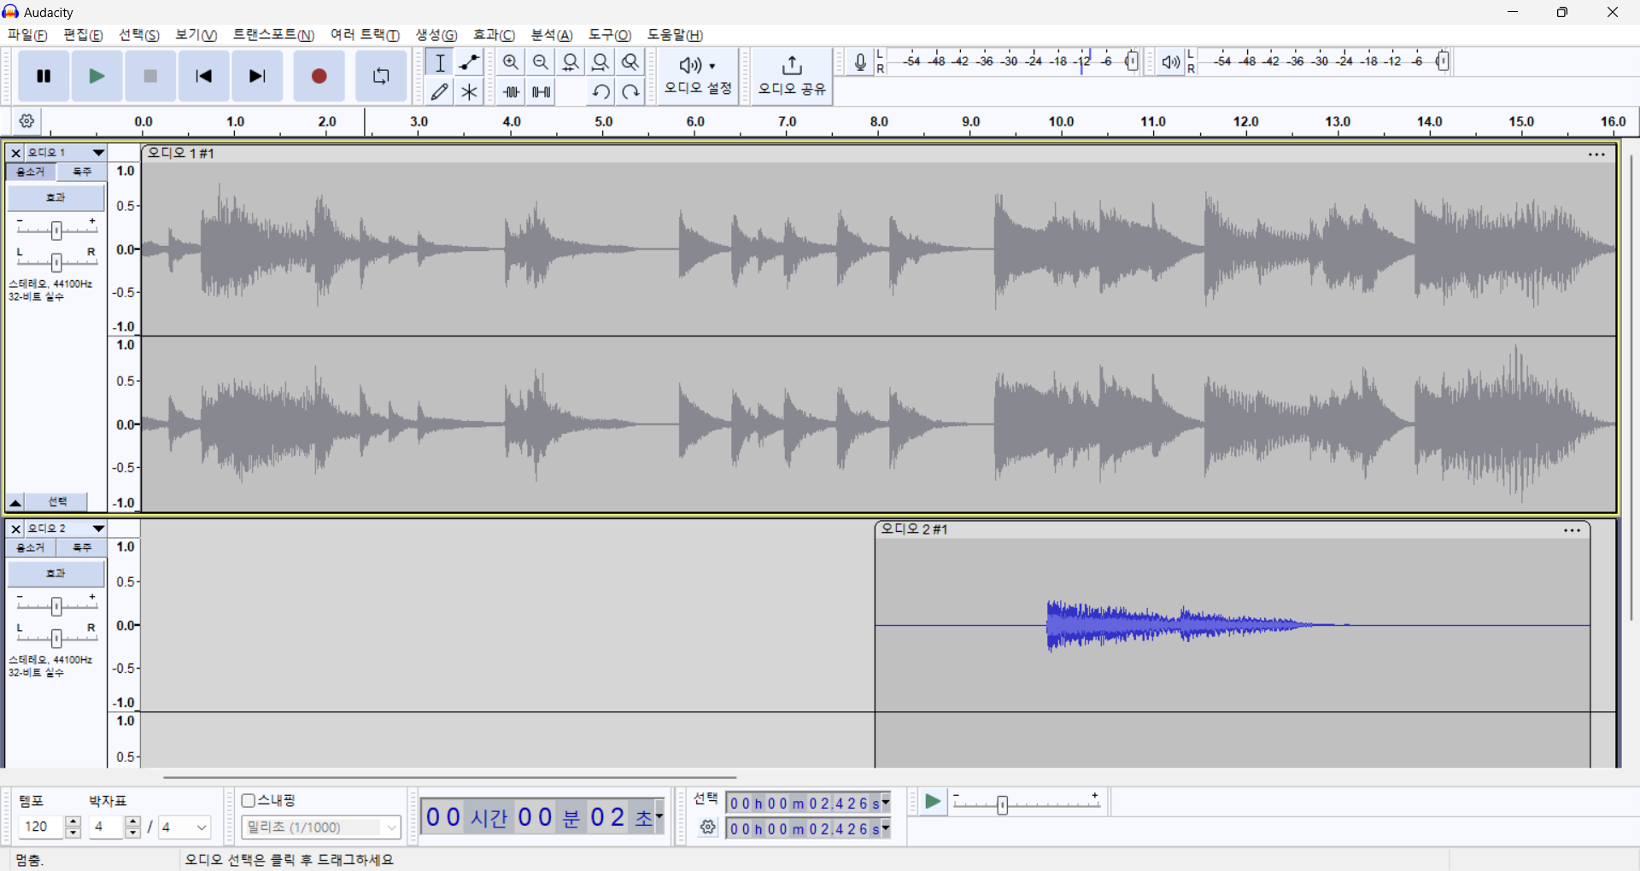
새 트랙의 재생 시각을 옮기고 싶다면 주황색 상자 부분을 드래그해서 좌우로 움직이세요.

Slide 53
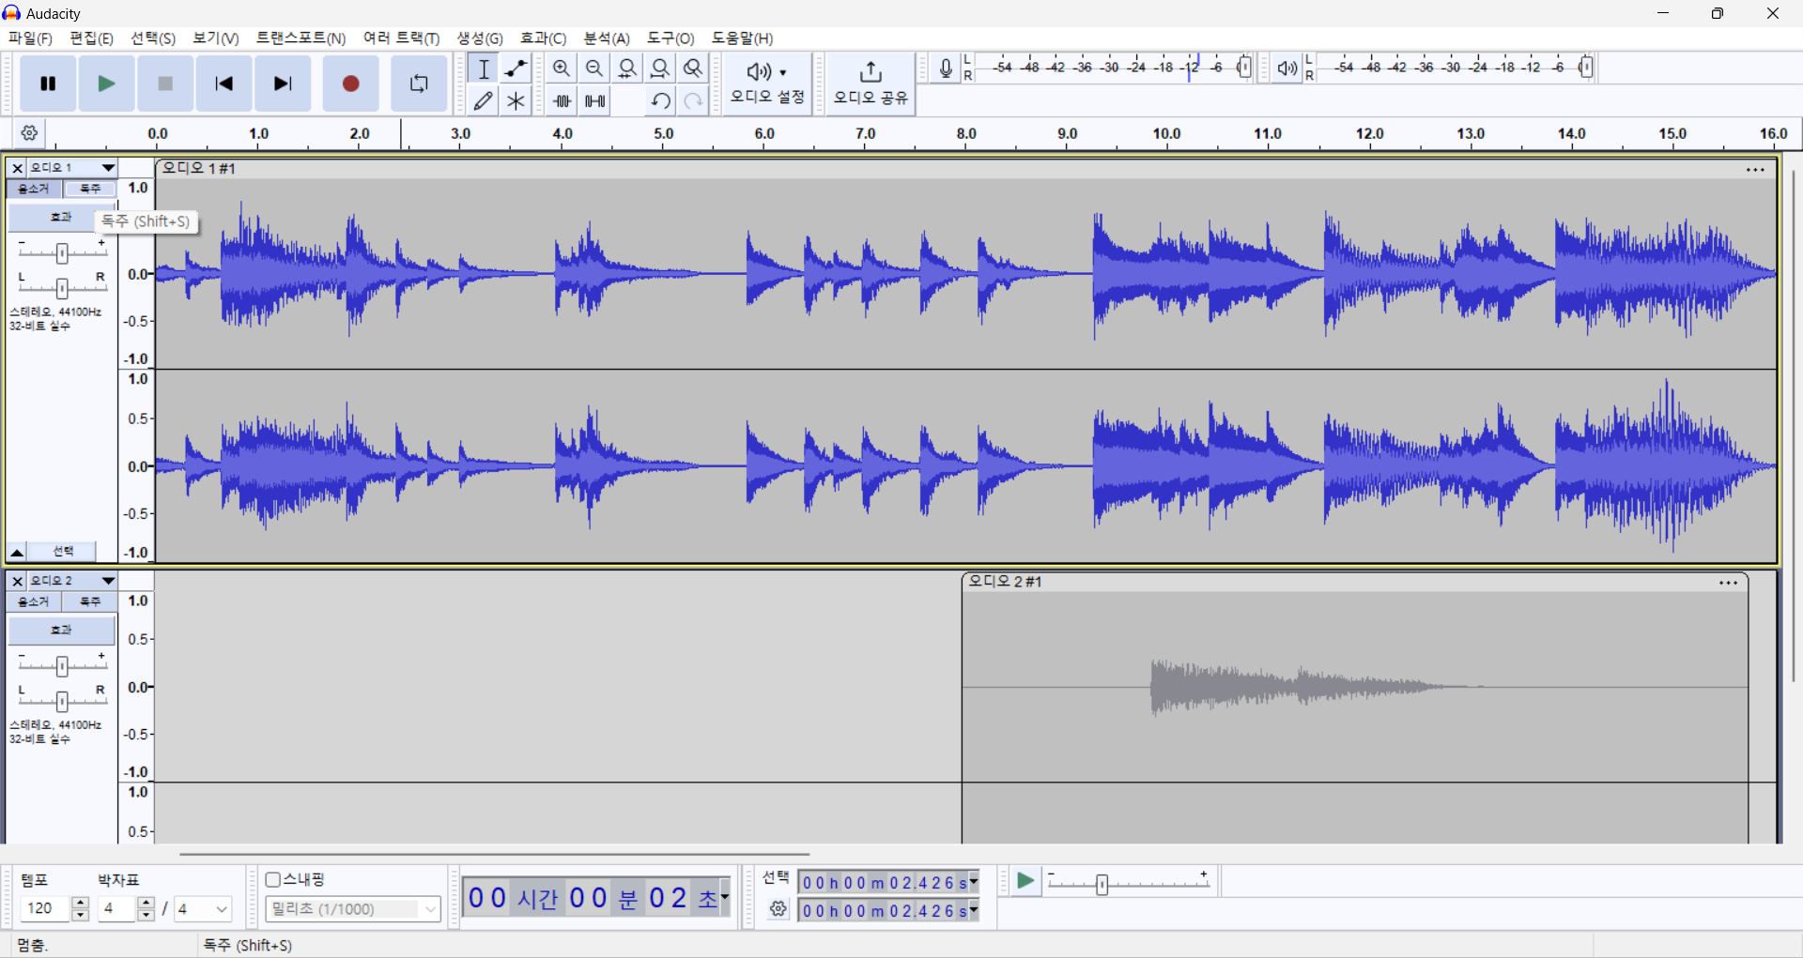
트랙의 독주(solo) 버튼을 누르면 해당 트랙만 소리가 들리고 나머지 트랙은 음소거됩니다.
빨간색 상자가 있는 곳에서 트랙 별 음량과 트랙 내 스테레오 좌우 음량 밸런스를 조절할 수 있습니다.

Slide 54
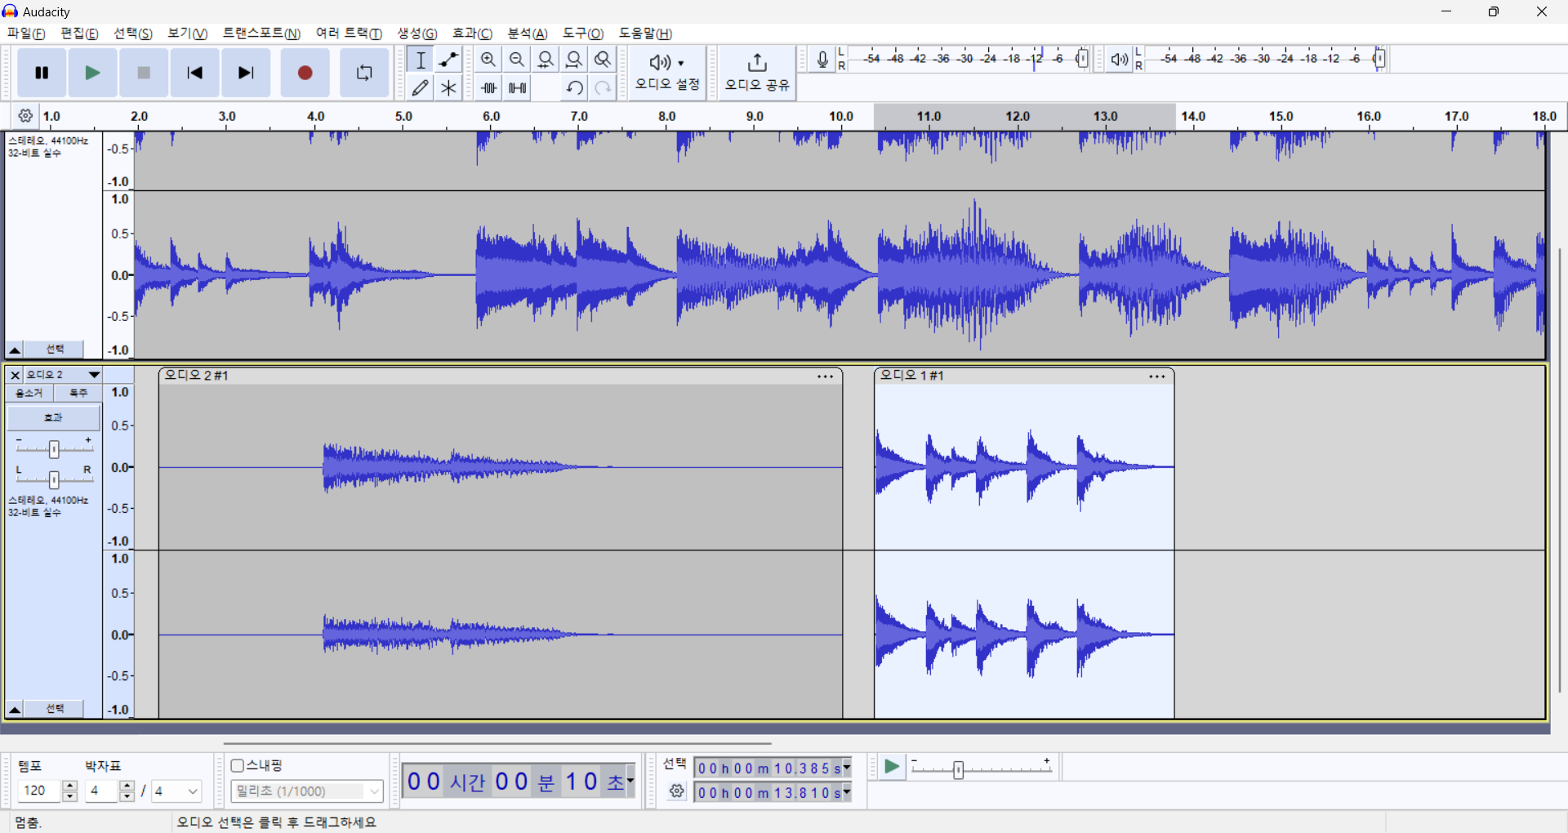
잘라내기, 복사, 붙여넣기를 이용하면 오디오 일부를 떼어서 다른 곳에 붙일 수도 있습니다.

Slide 55
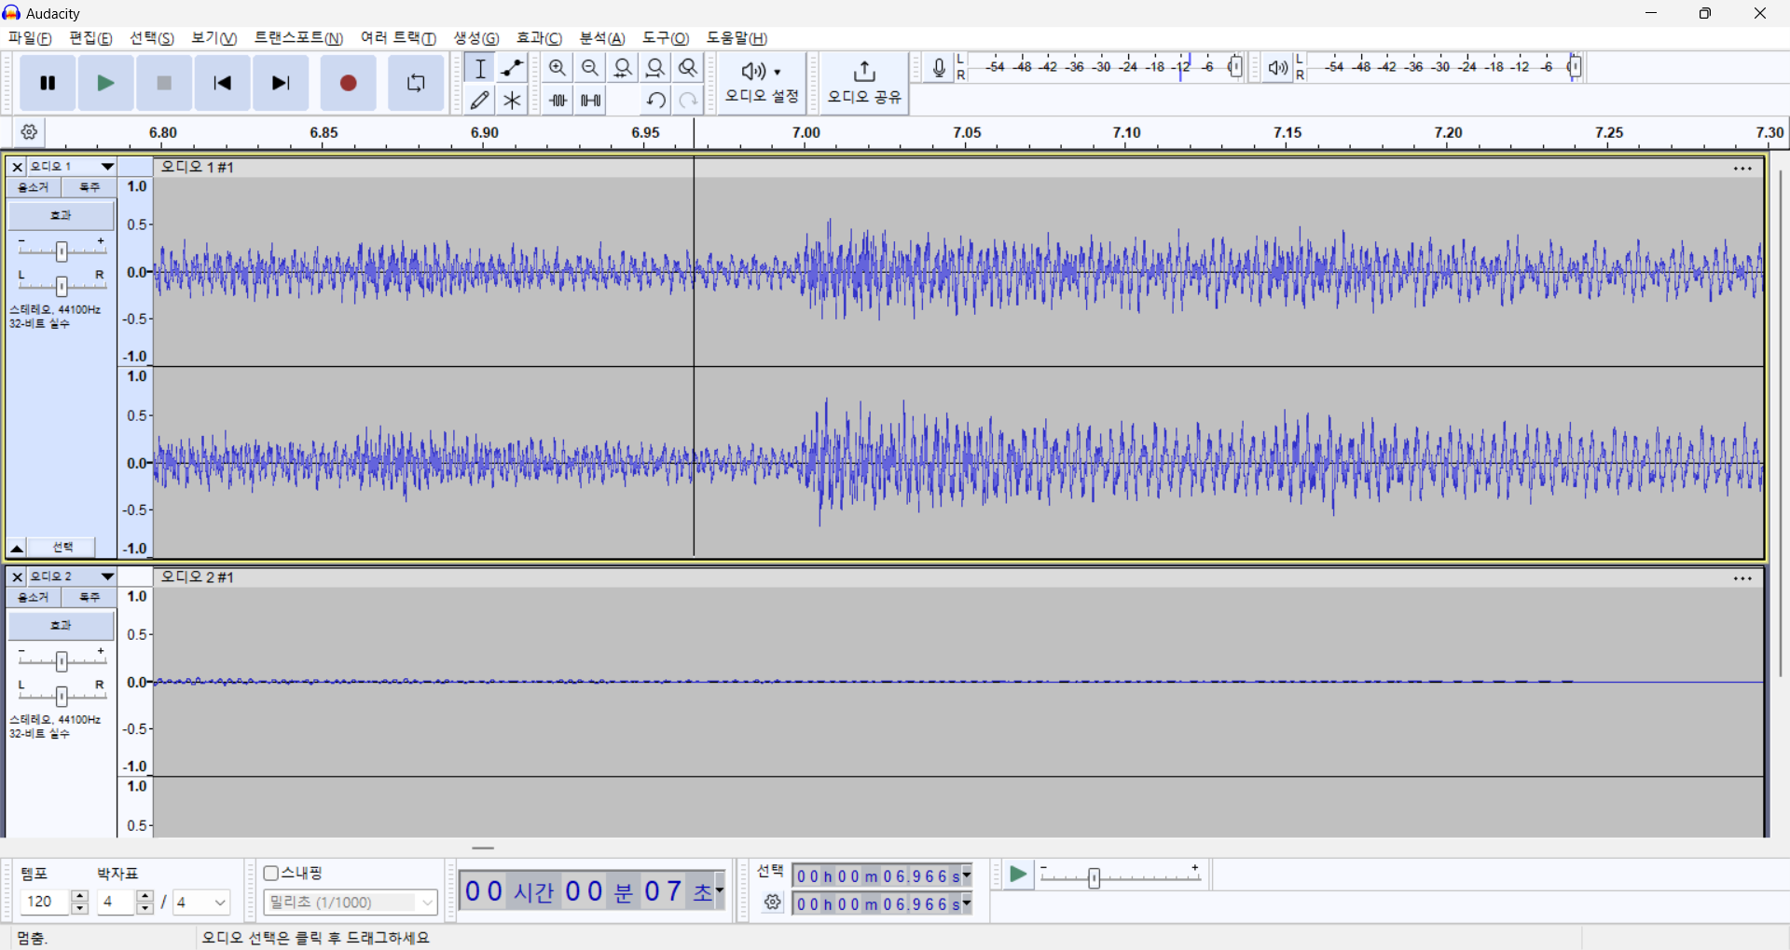
Ctrl 을 누른 상태에서 마우스 휠을 움직여 확대, 축소를 할 수 있습니다.
또는 위 주황색 상자에 있는 버튼들을 활용해도 확대, 축소가 가능합니다.

Slide 56
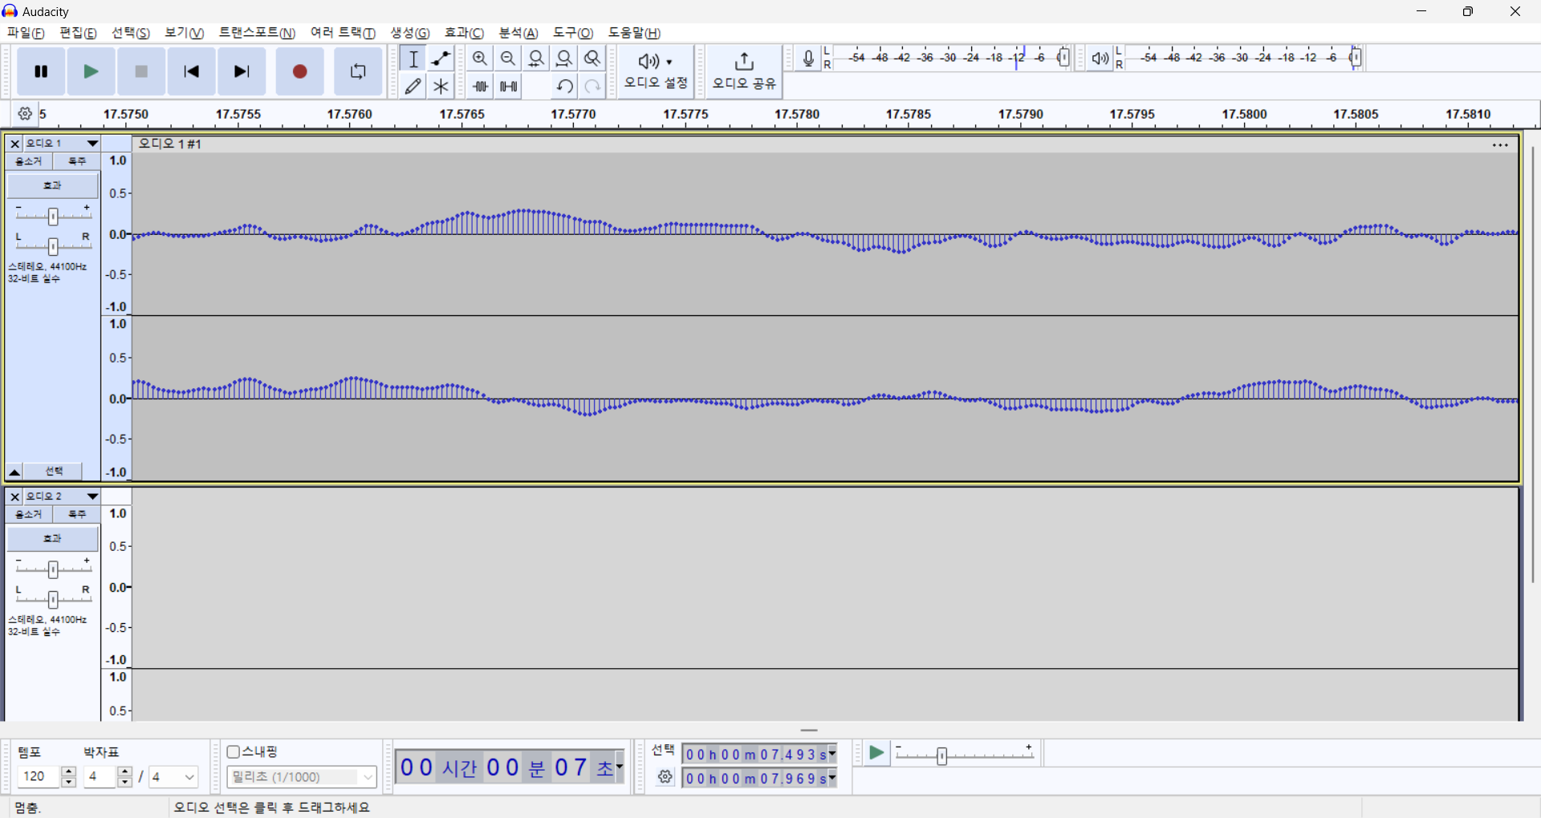
확대를 정말 많이 하면 점 단위가 보입니다.
오디오 파일(PCM, WAV)은 -1.0 이상 1.0 이하의 값(점)의 배열로 이루어져 있습니다.
이 점이 44100개 놓이면 1초 길이의 오디오가 되는 것입니다.
아날로그의 신호를 44100 Hz로 쪼개서 디지털 값으로 바꾼 것이죠.

Slide 57
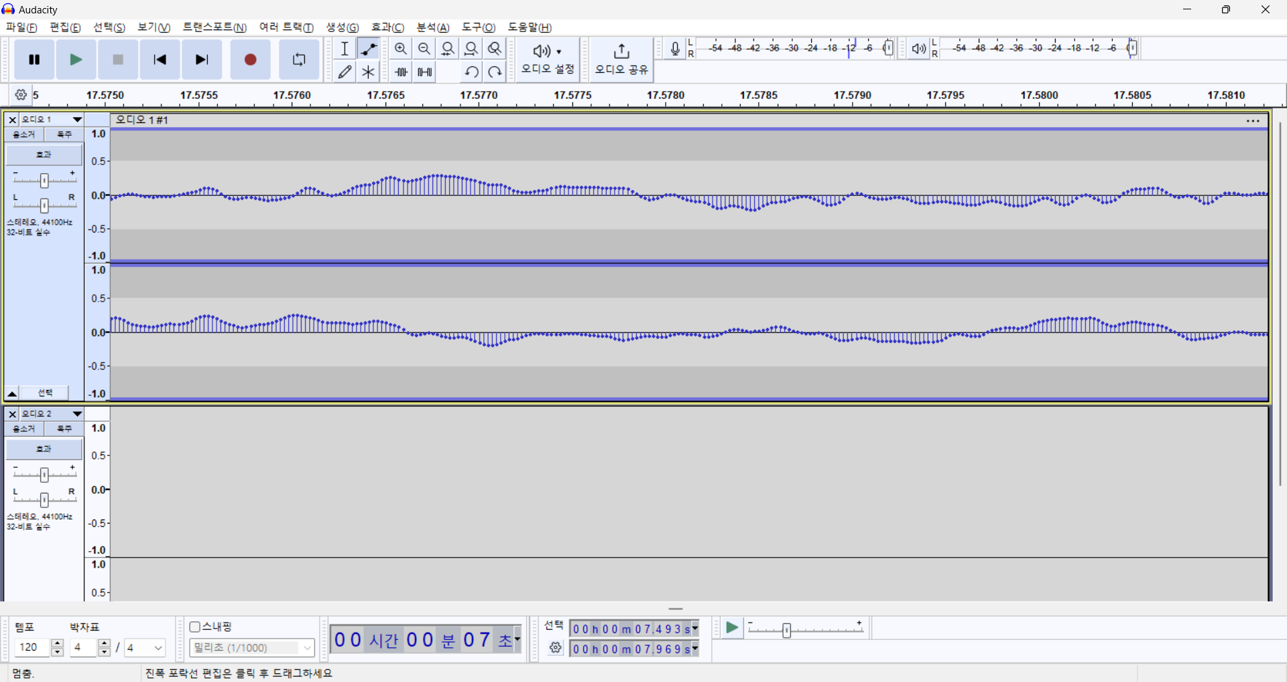
실습) 위 주황색 상자에 있는 버튼들은 도구를 바꾸는 버튼입니다.
선택 도구, 포락선 도구, 그리기 도구, 다중 툴이 있습니다.
지금까지는 선택 도구만 사용했습니다.
각 도구가 어떤 역할을 하는지, 직접 사용해 보면서 알아내세요!

Slide 58
Audacity 사용법
생성 메뉴

Slide 59
생성 메뉴
순음, 소음, 메트로놈, 드럼 소리 등을 만들어낼 수 있습니다.
순음 (pure tone)
자연적으로 존재하지 않는, 단일 사인(sine)파
예) 방송이 끝난 TV 채널을 보는 경우
소음 (noise)
여러 파동이 합쳐진 소리 중에서 정수 진동비를 갖지 않는, 음 높이(pitch)가 없는 소리
주파수에 따른 음량 변화에 따라 백색 소음, 핑크 소음, 갈색 소음 등으로 구분
예) 전파가 잡히지 않는 TV 채널을 보는 경우, 폭포 앞에 서 있는 경우
제가 작곡하면서 이 기능들을 사용할 일이 잘 없지만, 그래도 알려드립니다.

Slide 61
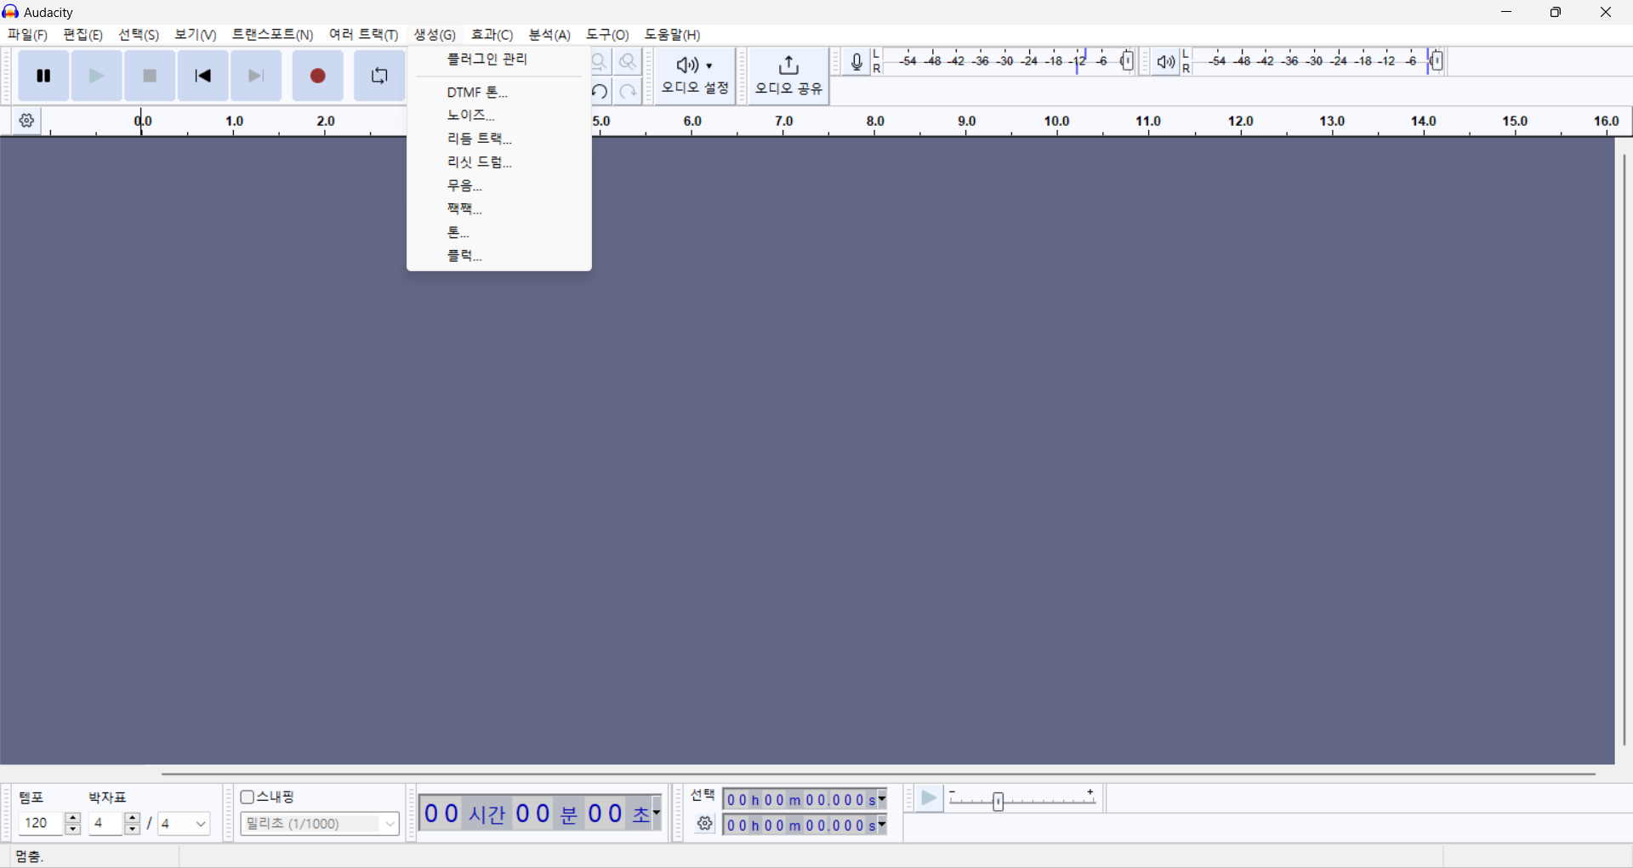

Slide 62
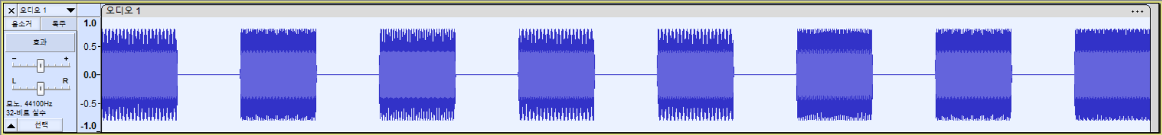
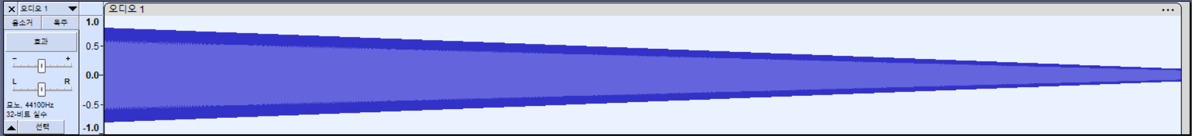
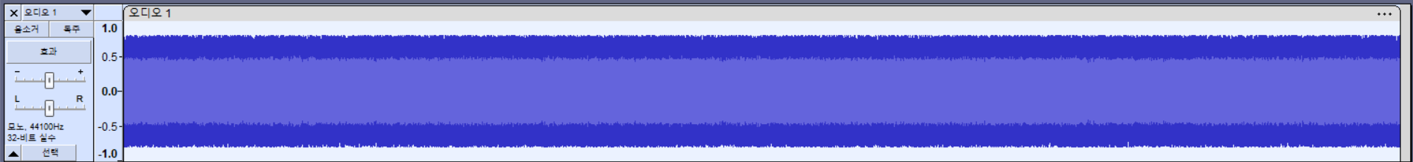
퀴즈!
Audacity로 아래의 소리를 각각 생성해 보세요.
생성 길이는 5초입니다.

Slide 63
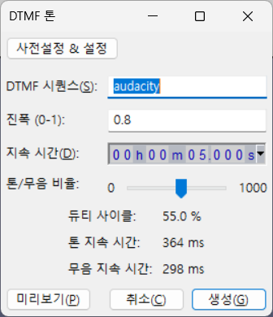
DTMF 톤
옛날 디지털 전화기의 버튼 음 소리가 납니다.

Slide 64
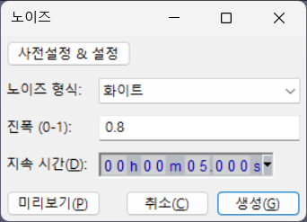
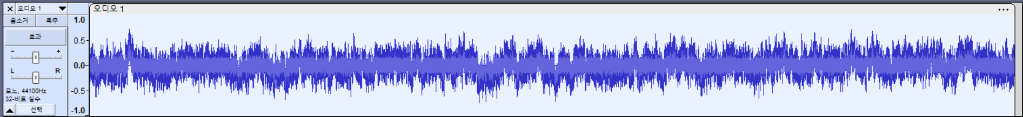
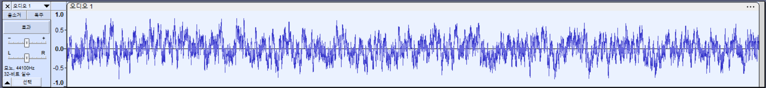
노이즈
화이트
핑크
브라운
특히 화이트(백색소음)의 경우 다른 소리와 섞여 들리면
다른 소리를 차폐하는 효과가 있습니다.
폭포수 또는 샤워기에서 나는 소리와 비슷합니다.

Slide 65
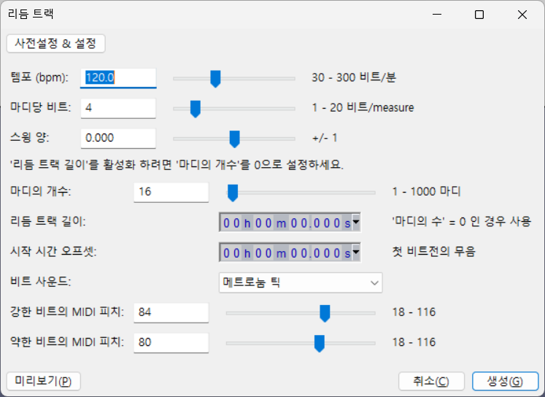
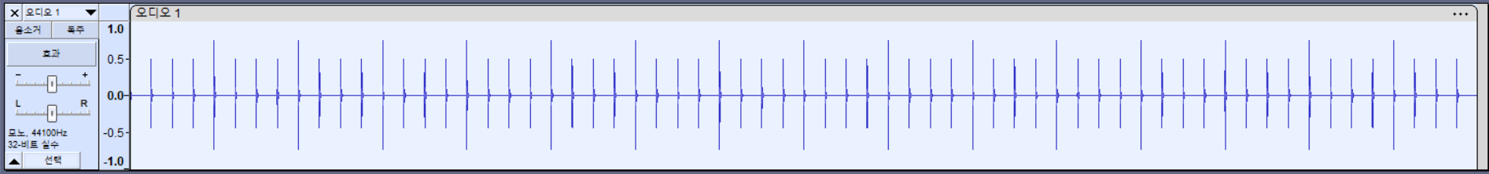
리듬 트랙
설정한 템포와 박자에 맞게 주기적으로 비트를 주는 소리를 생성합니다.

Slide 66
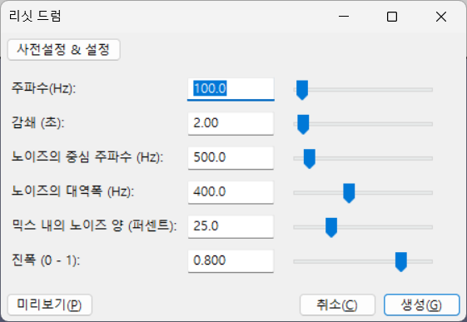
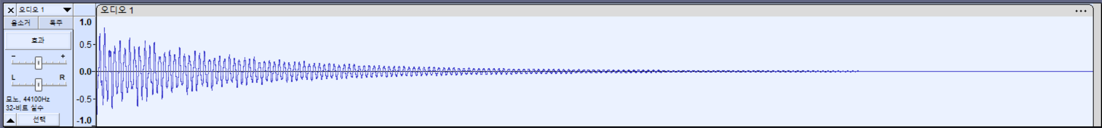
리싯 드럼 (Risset Drum)
드럼 소리를 생성합니다.

Slide 67


무음 (Silence)
아무 소리도 없는 구간을 생성합니다.
트랙에 다른 오디오가 있을 때 원하는 위치에 커서를 놓고 무음을 생성하면
그 길이만큼 무음 구간이 삽입됩니다.

Slide 68

짹짹 (Chirp)
특정 주파수에서 특정 주파수까지 변합니다.
귀가 아플 수 있으니 주의하세요.

Slide 69


톤
특정 주파수의 음을 sine파로 만들어 내보냅니다.
이런 소리를 순음이라고 합니다.
440Hz는 표준 음 높이(Standard A, 라)에 해당합니다.

Slide 70


플럭 (Pluck)
기타 뜯는 소리를 생성합니다.
MIDI pitch가 60이면 C4에 해당하는 음이며,
1 올라갈 때마다 반음씩 올라갑니다.

Slide 71

빈 프로젝트에서 바로 ‘생성’하는 경우 모노 트랙으로 생성됩니다.
앞의 소리를 스테레오로 생성하고 싶다면, 먼저 스테레오 트랙을 만들어 주어야 합니다.
[여러 트랙] – [새로 추가] - [스테레오 트랙] 을 선택하세요!

Slide 72

이제 원하는 소리를 생성해 봅시다.

Slide 73

이제 원하는 소리를 생성해 봅시다.
여기서는 플럭 소리를 생성하였습니다.
그 결과, 이제 스테레오로 소리가 생성됩니다!

Slide 74
Audacity 사용법
효과 메뉴

Slide 75
효과 메뉴
Audacity를 사용하는 가장 큰 이유입니다.
40가지가 넘는 효과를 필요에 따라 적용할 수 있습니다.
NWC로 생성한 음악을 실제로 연주한 음악처럼 들리게 편집
직접 녹음한 소리에서 바람 소리 같은 소음 제거
벽 너머에서 들리는 것(소음)처럼 들리게 변형
메아리 추가
역방향 재생
음 높이 변경
빠르기 변경
음량 조절
기타 등등

Slide 76
효과 기능을 사용할 때
트랙에 커서를 놓고 효과를 적용하면
해당 트랙 전체에 효과가 적용됩니다.
한 트랙의 특정 구간을 선택하고 효과를 적용하면
선택한 구간에만 효과가 적용됩니다.
그러나, 효과를 적용하기 전에 오디오가 있어야겠죠?
오디오를 불러와 봅시다.
앞의 FluidSynth 실습에서 만들었던 spacetime.wav 파일을 사용해 봅시다.
MIDI 파일 말고 WAV 파일을 사용합니다.

Slide 77

[파일] – [열기] 를 선택합니다.

Slide 78

spacetime.wav 파일을 엽니다.
이 파일을 가지고 있지 않다면
이번 주 실습 자료인 spacetime.mid 를 다운로드 받아 FluidSynth 실습 슬라이드의 실습을 진행하고 spacetime.wav 를 생성하세요.
그리고 Audacity로 spacetime.wav 를 열면 됩니다.

Slide 79


Slide 80

[효과] 메뉴를 엽니다.
문제 상황이 제시될 때 각 상황에 어떤 효과를 적용할 수 있을지 찾아봅시다.

Slide 81
소리가 조금 작아요…
대중음악들 보면 소리가 빵빵한데, MIDI로 만든 음악은 소리가 작네요.
소리를 키워봅시다!
퀴즈) 소리를 키우려면 어떤 효과를 적용해야 할까요?
점차 늘이기
피치 변경
페이드 인
와와
증폭

Slide 82

증폭 (Amplify)
[효과] – [볼륨과 압축] – [증폭]
음량을 키웁니다.
증폭이 0보다 작으면 음량이 줄어듭니다.
기본으로 주는 증폭 값은
새 피크 증폭을 0으로 하는 값입니다.
즉, 음량이 가장 높은 곳의 음량을 최대로 하는 값입니다.
새 피크 증폭이 0보다 커지면
확인 버튼이 눌리지 않습니다.
클리핑을 허용하면 소리를 더 키울 수 있지만, 소리 정보에 손실이 발생합니다.

Slide 83
소리에 공간적인 울림을 주고 싶어요!
음악이 실제 같은 느낌이 안 들고 컴퓨터에서 생성한 음악 같아요.
연주회장에 온 것 같은 웅장한 느낌이 들면 좋겠어요.
퀴즈) 공간적인 울림을 추가하려면 어떤 효과를 적용해야 할까요?
노멀라이즈
리버브
그래픽 EQ
보코더
디스토션

Slide 84

리버브 (Reverb)
[효과] – [지연 및 리버브] – [리버브 (잔향)]
반향(울림) 효과를 적용합니다.
소리에 공간감을 부여합니다.
스테레오는 좌우 소리가 달라집니다.
방 크기가 크면 울림이 커집니다.
소리가 벽에 닿아 돌아오는 것과 관련이 있습니다.
방 크기 대비 울림 효과를 강하게 하려면 잔향을 높입니다.
Dry 신호는 효과 적용 전 신호입니다. Wet 신호는 효과 적용 후에 순수하게 얻는 신호입니다.

Slide 85
작곡 후처리 과정
저는 제가 작곡한 거의 모든 음악을 다음과 같이 처리하여 파일로 만듭니다.
NWC로 악보 작성
MIDI로 내보내기
해당 MIDI를 FluidSynth 및 FluidR3_GM.sf2 사운드폰트를 통해 WAV로 변환
Audacity에서 증폭 적용
Audacity에서 리버브 적용
MP3로 내보내기
일부 음악은 추가적인 특수효과를 붙이기도 하지만, 증폭과 리버브는 거의 필수로 모든 곡에 넣는다는 것을 강조하고 싶습니다.
MIDI → MP3
MIDI → WAV + 증폭 → MP3
MIDI → WAV + 증폭 + 리버브 → MP3

Slide 86
옆 방에서 나는 소음을 차단하고 싶어요.
녹음할 때 옆 집에서 계속 웅성웅성해서 녹음된 소리가 지저분해요.
냉장고 돌아가는 소리 같은 환경 소음을 빼고 싶어요.
퀴즈) 이런 경우 어떤 효과를 적용해야 할까요?
하이패스 필터
로우패스 필터
무음 잘라내기
페이드 아웃
에코

Slide 87
바람 소리를 제거하고 싶어요.
바람이 많이 부는 바닷가에서 인터뷰를 했는데, 녹음본에 바람 소리가 너무 많이 끼어 있어요.
바람 소리를 줄이고 사람 목소리가 더 잘 들리면 좋겠어요.
퀴즈) 이런 경우 어떤 효과를 적용해야 할까요?
하이패스 필터
로우패스 필터
무음 잘라내기
페이드 아웃
에코

Slide 88
벽 너머로 들리는 소음을 만들고 싶어요.
3D 공포 게임을 만들고 있는데, 다른 사람들이 복도에서 내는 소리가 내가 있는 방에서 난 소리와는 다르게 들렸으면 좋겠어요.
소리가 벽 너머에서 들리는 것처럼 만들고 싶어요.
퀴즈) 이런 경우 어떤 효과를 적용해야 할까요?
하이패스 필터
로우패스 필터
무음 잘라내기
페이드 아웃
에코

Slide 89

로우패스 필터
[효과] – [Dominic Mazzoni] – [로우패스 필터]
특정 주파수보다 높은 주파수를 걸러내고 낮은 주파수만 통과시킵니다.
주로 소음처럼 들리게 할 때 사용됩니다.
벽 너머로 들리는 소리는 대부분 저주파이기 때문에, 기준 ‘주파수’를 낮게 잡으면 벽 너머 소리처럼 만들어 줍니다.
녹음된 소리에 바람 소리가 심하게 섞인 경우에도 로우패스 필터를 사용합니다.
바람 소리는 대부분 고주파이기 때문에, 기준 ‘주파수’를 높게 잡으면 사람 목소리는 통과시키고 바람 소리는 걸러냅니다.

Slide 90

하이패스 필터
[효과] – [Dominic Mazzoni] – [하이패스 필터]
특정 주파수보다 낮은 주파수를 걸러내고 높은 주파수만 통과시킵니다.
주로 소음을 제거할 때 사용됩니다.
벽 너머로 들리는 소리는 대부분 저주파이기 때문입니다.

Slide 91


노치 필터
[효과] – [노치 필터]
특정 주파수 근처만 쏙 골라서 제거합니다.
Q 값이 클수록 더 좁게 제거합니다.
출처: https://www.rfpage.com/what-is-notch-filter/

Slide 92
무음에서 소리가 점점 커졌으면 해요.
음악 시작할 때 처음부터 크게 시작하면 깜짝 놀라잖아요.
무음에서부터 시작해 소리가 점점 커지며 들어가게 하고 싶어요.
퀴즈) 이런 경우 어떤 효과를 적용해야 할까요?
보컬 줄이기 및 분리
증폭
페이드 인
페이드 아웃
볼륨 정규화

Slide 93
소리를 점점 줄이며 끝내고 싶어요.
80-90년대 팝송 보면 끝날 때 후크 부분 무한 반복하면서 점점 작아지잖아요.
음량을 점점 줄이면서 자연스럽게 음악을 끝내고 싶어요.
퀴즈) 이런 경우 어떤 효과를 적용해야 할까요?
보컬 줄이기 및 분리
증폭
페이드 인
페이드 아웃
볼륨 정규화

Slide 94
페이드 아웃 (Fade Out)
[효과] – [페이딩] – [페이드 아웃 (퇴장 효과)]
선택한 구간의 음량이 원래 음량에서부터 서서히 감소하여 0에 도달하도록 바꿉니다.
음악이 자연스럽게 끝나도록(또는 전환하도록) 만들 때 유용합니다.
트랙 전체에 적용하지 말고,
음악이 끝나는 구간 일부를 잡아서 적용하세요.
선택한 구간의 길이에 따라 효과가 달라집니다.

Slide 95
페이드 인 (Fade In)
[효과] – [페이딩] – [페이드 인 (등장 효과)]
선택한 구간의 음량이 0에서부터 서서히 증가하여 원래 음량에 도달하도록 바꿉니다.
음악이 자연스럽게 시작(또는 전환)하도록 만들 때 유용합니다.
트랙 전체에 적용하지 말고,
음악이 시작되는 구간 일부를 잡아서 적용하세요.
선택한 구간의 길이에 따라 효과가 달라집니다.

Slide 96
메아리치는 효과를 넣고 싶어요.
으리으리한 중세 성 안에 들어온 듯한 느낌의 배경음악을 만들고 싶어요.
음악에 메아리가 있었으면 좋겠어요.
퀴즈) 이런 경우 어떤 효과를 적용해야 할까요?
페이저
폴스트레치
자동 더킹
에코
와와

Slide 97

에코(Echo)
[효과] – [지연 및 리버브] – [에코 (메아리)]
메아리 효과를 적용합니다.
몇 초 후에(지연 시간), 원래 음량의 얼마만큼(감쇠 인수) 다시 울리게 할 것인지 결정합니다.
리버브와 더불어 공간감을 부여할 수 있는 효과입니다.

Slide 98
무음 구간을 한번에 제거하고 싶어요.
인터뷰를 녹음했는데 아무도 말하지 않은 침묵 상태가 너무 자주 등장해요.
무음 구간을 한꺼번에 자동으로 제거해 주는 기능이 없을까요?
퀴즈) 이런 경우 어떤 효과를 적용해야 할까요?
자동 더킹
컴프레서
무음 잘라내기
클릭 제거
노이즈 리덕션

Slide 99

무음 잘라내기 (Truncate Silence)
[효과] – [특수] – [무음 잘라내기]
무음이 길게 지속되는 구간을 자동으로 찾아 제거해 줍니다.
특히 녹음의 시작과 끝 부분
잘못 사용하면, 소리가 나고 있지만 작게 나는 구간까지도 잘라버릴 위험이 있습니다.
가급적이면 수동으로 합시다.
이 기능을 쓸 것이라면 적용 후 의도한 대로 잘 작동했는지 확인해 보세요.

Slide 100
소리를 거꾸로 재생하고 싶어요
시간을 되돌리는 효과를 연출할 때 소리도 거꾸로 재생하면 좋겠어요.
가요를 거꾸로 재생하면 어떤 대사들이 나오는지 궁금해요.
퀴즈) 이런 경우 어떤 효과를 적용해야 할까요?
뒤집기: 상하로
뒤집기: 좌우로
변경: 템포
속도와 피치를 변경
노이즈 리덕션

Slide 101
노이즈 캔슬링을 만들고 싶어요.
바깥의 소리를 입력으로 받아 그 소리가 들리지 않도록 출력하고 싶어요.
음악에서 사람 목소리와 MR을 분리하고 싶어요.
퀴즈) 이런 경우 어떤 효과를 적용해야 할까요?
뒤집기: 상하로
뒤집기: 좌우로
변경: 템포
속도와 피치를 변경
노이즈 리덕션

Slide 102
뒤집기: 좌우로 (역방향)
[효과] – [특수] – [뒤집기: 좌우로]
소리를 거꾸로 재생하는 효과를 적용합니다.
당연하지만, 음을 거꾸로 놓은 것과는 다릅니다.
스고이!
히오스!
https://www.youtube.com/watch?v=9dletZTkxMk
다이나믹 로둥!
https://www.youtube.com/watch?v=1_2SCPXRwVA

Slide 103

뒤집기: 상하로 (반전)
[효과] – [특수] – [뒤집기: 상하로]
파형의 위아래를 뒤집습니다.
이 효과를 적용하고 들어보면 원본과 차이가 느껴지지 않습니다.
그러나 원본 오디오와 상하 반전된 오디오를 같이 재생하면 어떻게 될까요?
모든 점의 값이 0이 되면서 음량이 0이 됩니다!
이것이 노이즈 캔슬링의 원리입니다.

Slide 104
음악에 배속을 걸고 싶어요.
음악을 2배속으로 바꾸고 싶어요.
그런데 음 높이는 그대로였으면 좋겠어요.
퀴즈) 이런 경우 어떤 효과를 적용해야 할까요?
저음 및 고음
변경: 템포
속도와 피치를 변경
피치 변경
점차 늘이기

Slide 105
음악의 조성을 옮기고 싶어요.
C Major의 음악을 빠르기 변화 없이 D Major로 옮기고 싶어요.
그런데 악보는 없고 오디오만 있어요.
퀴즈) 이런 경우 어떤 효과를 적용해야 할까요?
저음 및 고음
변경: 템포
속도와 피치를 변경
피치 변경
점차 늘이기

Slide 106

변경: 템포 (Change Tempo)
[효과] – [피치와 템포] – [변경: 템포 (빠르기)]
음 높이(pitch)를 건드리지 않고 빠르기만 바꾸는 기능입니다.
2배속 재생 등의 효과를 줄 때 사용
음악을 믹싱하면서, 반주와 음성 녹음의 싱크를 부분적으로 맞출 때도 사용
보통 NWC에서 작곡하는 노래는 NWC의 tempo 기능으로 빠르기를 조절합니다.
NWC에서 tempo를 바꾸는 것과 Audacity에서 tempo를 바꾸는 것이 아마도 파형이 다를 겁니다.

Slide 107

피치 변경 (Change Pitch)
[효과] – [피치와 템포] – [피치 변경]
빠르기(tempo)를 건드리지 않고 음 높이만 바꾸는 기능입니다.
음악 전체에 조바꿈을 적용할 때 사용합니다.
자동으로 시작점의 음 높이를 추정해 줍니다.
그러나 부정확할 가능성이 높습니다.
몇 개의 반음만큼 바꾸는지가 더 중요합니다.
NWC에서 작곡하는 경우 NWC의 Transpose Staff 기능을 사용합시다.

Slide 108

속도와 피치를 변경 (Change Speed)
[효과] – [피치와 템포] – [속도와 피치를 변경]
빠르기와 음 높이를 동시에 바꾸는 기능입니다.
빨라지면 음도 높아집니다.
동영상 등을 빠르게 재생할 때 음 높이가 함께 변하는 것이 이 기능과 관련이 있습니다.
알고리즘적으로 이것이 음 높이만 바꾸거나 템포만 바꾸는 것보다 훨씬 간단합니다.

Slide 109

점차 늘이기 (Sliding Time Scale/Pitch Shift)
[효과] – [피치와 템포] – [점차 늘이기]
선택한 구간이 시작할 때의 빠르기 및 음 높이와 끝날 때의 빠르기 및 음 높이를 바꾸는 기능입니다.
이 효과를 적용하면 구간 내에서 선형적으로(서서히) 빠르기와 음 높이가 바뀝니다.
NWC의 MPC Tempo, MPC Pitch bend와 유사한 기능입니다.
3주차에 다뤘던 내용입니다.

Slide 110

폴스트레치 (Paulstretch)
[효과] – [피치와 템포] – [폴스트레치 (20x 이상 늘이기)]
소리를 길게 늘이면서 특수한 효과를 줍니다.
원래 길이에 스트레치 상수만큼 곱해진 길이가 새 길이가 됩니다.
“악령의 선율”에서 이 효과를 사용했습니다.
폴스트레치 적용 전
폴스트레치 적용 후

Slide 111

와와 (Wahwah)
[효과] – [디스토션과 모듈레이션] – [와와]
주기적으로 흔들리면서 공명하는 효과를 적용합니다.
마치 외계인과 대화하는 듯한 느낌을 줍니다.
말로 설명하는 것보다 한 번 들어보는 것이 이해가 빠를 겁니다.
특수한 컨셉의 노래를 작곡할 때 사용하면 좋을 것 같습니다.
“신비의 선율”에서 이 효과를 사용했습니다.

Slide 112

왜곡 (Distortion)
[효과] – [디스토션과 모듈레이션] – [디스토션 (왜곡)]
소리를 여러 타입으로 왜곡시킬 수 있습니다.
예) 라디오의 지지직 소리처럼 왜곡
디스토션 기타 같은 효과를 줍니다.

Slide 113

반복 (Repeat)
[효과] – [특수] – [반복]
선택한 구간을 반복하여 구간 바로 뒤에 추가합니다.
반복 횟수를 지정할 수 있습니다.

Slide 114

정규화 (Normalize)
[효과] – [볼륨과 압축] – [노멀라이즈]
정규화를 한다는데…
소리 크기가 살짝 변하는 것 말고
무엇이 변하는지 잘 모르겠습니다.
좌우 소리가 다를 때 효과가 있나?

Slide 115

그래픽 EQ (Equalization)
[효과] – [EQ와 필터] – [그래픽 EQ]
주파수에 따른 음량을 조절하는 기능입니다.
베이스가 너무 작거나, 하이(높은 음)가 너무 크거나 할 때 밸런스를 조절하기 위해 사용합니다.
잘 쓰면 음악이 실제처럼, 조화롭게 들리게 만들 수 있습니다.
오디오 믹싱을 전문으로 하는 분들께 배워보세요.

Slide 116

필터 커브 이퀄라이저
[효과] – [EQ와 필터] – [필터 커브 이퀄라이저]
그래픽 EQ와 유사하지만,
선형적으로, 그리고 좀 더 세밀한 단위로 음량 증감을 조절할 수 있습니다.

Slide 117
그 외에도
다양한 효과를 줄 수 있는 기능이 있습니다.
컴프레서 (Compressor)
오토 더킹
쿵쾅쿵쾅하는 효과
별도의 제어 트랙 필요
저음과 고음 (Bass and Treble)
페이저 (Phaser)
트레몰로 (Tremolo)
보컬 줄이기 및 분리 (Vocal Remover)
지연 (Delay)
마지막으로 적용한 효과를 똑같이 적용하는 기능도 있습니다.

Slide 118
Audacity 사용법
파일 메뉴

Slide 119
프로젝트 저장
[파일] – [프로젝트 저장] 또는 Ctrl+S
가급적이면 하지 마세요.
저장하는 순간 디스크에 엄청난 용량의 폴더들이 생성됩니다.
나중에 다시 열어서 편집해야 하는 경우나, 무엇을 변경했는지 기억해야 하는 경우에만 저장하세요.

Slide 120

오디오 내보내기
[파일] – [오디오 내보내기]
프로젝트 저장보다는 내보내기를 사용하세요.
왼쪽 창에서 “컴퓨터로 내보내기”를 선택합니다.

Slide 121

오디오 내보내기
[파일] – [오디오 내보내기]
WAV 파일, MP3 파일, WMA 파일 등 다양한 확장자로 내보낼 수 있습니다.
WAV는 비압축 오디오 형식이므로 짧은 효과음에 적합합니다.
MP3는 압축률이 높으므로 긴 노래에 적합하지만 음질이 저하됩니다.
여기서 “메타데이터 편집”을 눌러봅시다.

Slide 122

메타데이터 편집
여기서 노래의 아티스트 이름, 트랙 제목, 작곡 연도 등을 입력할 수 있습니다.
자신만의 노래에 자신의 이름을 넣을 수 있으면 좋겠죠?
트랙 제목은 곡 제목이고, 음반 제목은 앨범 제목입니다.
필요한 만큼 입력하고 “확인”을 누르면 내보내기가 진행됩니다.
내보내기가 완료되면 파일을 열어 음악을 감상하면 됩니다.

Slide 123
Unity에 삽입할 음악이라면
모든 음악 및 효과음 파일을 MP3 말고 WAV로 넣는 것이 좋습니다.
Unity는 프로젝트 빌드 시 모든 오디오 파일을 다시 압축합니다.
압축된 오디오(MP3 등)를 가져와 다시 압축할 필요가 없습니다.
모바일 플랫폼에서만 사용할 음악이라면 오디오를 모노로 만들어도 됩니다.
FluidSynth로 렌더링하거나 Stereo Pan, 반향 등을 넣으면 좌우 채널이 다른 스테레오 음악이 됩니다.
그러나 꼭 스테레오일 필요가 없다면, 모노로 만들면 메모리 사용량이 줄어듭니다.
https://docs.unity3d.com/kr/2021.3/Manual/BestPracticeUnderstandingPerformanceInUnity4.html
맨 아래 “오디오(Audio)” 항목 참조

Slide 124
다음 세미나 공지

Slide 125
다음 세미나는…
6월 20일(목) 오후 7시 30분에 진행합니다.
장소는 그대로 서울대학교 301동 203호입니다.
Windows 노트북이 있으면 가져오시면 좋습니다.
실습 중 하나를 Windows 노트북으로 진행합니다.
macOS 노트북 사용자는 오프라인 참여를 적극 권장합니다.
현장에 오시면 Windows 노트북을 가진 사람과 같이 앉아 실습을 진행할 수 있습니다.

Slide 126
7주차 세미나 미리보기
화음부터 작곡하기 실습
“작곡 도우미” 프로그램으로 여덟 마디의 곡을 작곡해 봅니다.
“작곡 도우미”로 만든 MIDI 파일을 FluidSynth를 통해 렌더링하고, Audacity에서 편집합니다.
멜로디부터 작곡하기
텍스처
음계와 조성 심화
반주
종지

Slide 127
감사합니다!

